Slide 1
Olağandışı Durumlarda Görev ve Sorumluluklar

Slide 2
Olağan dışı durumlara ilişkin alarm ve tehlike işaretleri
Sivil Savunma Genel Müdürlüğünce yurt çapında kurulmuş bulunan İkaz ve Alarm Sistemlerinin amacı, düşman saldırısını önceden haber almak ve tehlikeye karşı halkı uyararak bir takım önlemlerin alınmasını sağlamaktır.
İkaz ve Alarm işaretleri
1) Sarı İkaz,
2) Kırmızı Alarm,
3) Siyah Alarm
- Radyoaktif serpinti tehlikesi
- Kimyasal savaş maddeleri tehlikesi
4) Beyaz İkaz

Slide 3
1) SARI İKAZ;
Hava saldırısı ihtimali var olduğunu işaret eden sarı ikaz, 3 dakika süren düz siren sesi ile duyurulur
Bu ikazı duyunca; bina içindeki doğal gaz, hava gazı, elektrik, su ana anahtarlarını kapatınız. Yanan ocak, soba gibi şeyleri söndürünüz, kapı ve pencereleri kapatıp, perdeleri çekiniz, varsa maske, ilkyardım çantası yoksa gazlı bez, steril pansuman, hazır pansuman, flaster ve lüzumlu ilaçlar gibi ilk yardım malzemesi, pilli veya transistörlü radyo, el feneri, gemici feneri, gaz ocağı, mevsime göre palto, manto, pardösü ve diğer giyecekler gibi eşyalarla tabak, bardak, çatal, kaşık, içme ve kullanma suyu ve diğer ihtiyaçlar daha önceden sığınak yerinde hazırlanmamışsa sığınağa taşıyınız. Bu hazırlıkları birkaç gün sığınakta kalacağınızı varsayarak yapınız.
Dışarıda Açıkta Bulunanlar; Yakındaysa evine veya iş yerine gitmelidirler. Evine veya iş yerine yakın olmayanlar; gerektiğinde saklanmak için yakındaki genel sığınaklara, sığınma yerlerine veya yeraltı geçitleri, dehlizler, sağlam pasajlar, bodrumlar, duvar dipleri, çukurlar gibi sığınılmaya elverişli yerlerin yakınlarına gitmelidirler.
Araçta Bulunanlar: Yakındaysa evine veya iş yerine gitmelidirler. Evine veya iş yerine yakın olmayanlar, şehir dışına çıkmalıdırlar veya aracı terk ederek açıktaki gibi davranmalıdırlar.

Slide 4
2) KIRMIZI ALARM;
Hava saldırısı tehlikesi olduğunu işaret eden kırmızı ikaz, 3 dakika süren yükselip alçalan dalgalı siren sesi ile duyurulur.
Bu ikazı duyunca Kapalı Alanda Bulunanlar; Sarı ikaz sırasında eksik kalanları tamamlanmalıdır, gerekli olan malzemeleri de yanınıza alarak hemen sığınak yerine gidilmelidir. Tehlike geçti ikazı verilinceye kadar sakin bir şekilde burada beklemelidirler. Sığınakta gaz, radyasyon, yangın tehlikesi oluşursa; maske takılarak sığınak amiri gözetiminde yeni sığınağa gidilmelidir.
Bina dışında bulunanlar; Hemen en yakın genel sığınaklara, sığınma yerlerine veya yeraltı geçitleri, dehlizler, sağlam pasajlar, bodrumlar, duvar dipleri, çukurlar gibi sığınılmaya elverişli yerlere girmeli ve tehlike geçti ikazına kadar sükunetle beklemelidirler
Araçta Bulunanlar: En elverişli yerde aracı terk etmeli ve açıktaki gibi hareket etmelidirler.

Slide 5
3) Siyah Alarm Radyoaktif Serpinti İkazı;
Radyoaktif serpinti tehlikesini işaret eden bu ikaz ise 3 dakika süreli kesik-kesik siren sesi ile duyurulur.
Bu ikazla hemen, yukarıda olduğu gibi gereken malzeme ve yiyecek maddeleri ile birlikte sığınak veya sığınma yerlerine girilir. Yapılacak uyarılara hazırlıklı bulunuz.
- Siyah Alarm, Kimyasal Savaş Maddeleri Tehlikesi İkazı;
Saldırının kimyasal silahlarla yapılması halinde, ikaz radyoaktif serpintide olduğu gibi 3 dakika süreli kesik kesik siren sesi ile ve Radyo- Tv den verilir.
Bu ikazı duyunca, bulunduğunuz binada sığınak veya sığınma yeriniz yoksa;
Konutların ve işyerlerinin iç kısımlarında penceresi az ve korunmaya elverişli bir bölümü sığınma yeri olarak seçilmelidir.
İçeriye gaz sızmasını önlemek için kapı ve pencere gibi yerlerin çevresi ve aralıklarını bant macun veya çamaşır suyuna batırılmış bezlerle kapatılmalıdır.
Ağız ve burnu ıslatılmış bez arasına konulmuş ıslak pamukla maskelenmelidir.
İlk yardım malzemeleri, depolanmış su ve temiz bezleri alarak sığınma yerinde tehlike geçti haberine dek beklenmelidir.

Slide 6
Dışarıda bulunuyorsanız; En yakın kapalı yere girilmelidir. Ancak kapalı yere girilmeden önce, gaz bulaşmış olabileceği ihtimaline karşı, elbiseler yıkanmalı veya değiştirilmeli ve mümkünse bir naylon torbaya konulmalıdır. Vücudun açıkta kalan yerleri bol su ile yıkanmalıdır. Su yoksa temiz bir bezle bulaşan yerler sürtmeden emdirilerek temizlenmelidir. Kimyasal gaza maruz kalmış kişide nefes alma zorluğu, baş dönmesi, kusma, kızarıklık ve gözlerde yanma, şişme görüldüğünde, yine bol su ile bu bölgeler yıkanmalıdır. Kişi sıcak tutulmalı, fazla hareket ettirilmemelidir. En kısa zamanda tedavi merkezlerine ulaştırmaya çalışmalıdır. Kirlenmiş araç ve gereçler deterjanlı su veya çamaşır suyu ile temizlenmeli mümkünse kullanılmamalıdır.
Araçta Bulunanlar; En elverişli yerde durularak “açıkta bulunanlar” gibi hareket edilir. Dışarıda emin bir yer yoksa aracın kapı ve pencereleri ile havalandırması kapatılmalı, vücudun açıkta kalan yerleri örtülmeli ve araçta kalınmalıdır. Zaman varsa ve mümkünse eve veya iş yerine gidilmelidir. Mümkün değilse rüzgârın aksi yönde şehir dışına çıkılmalıdır.

Slide 7
4) BEYAZ İKAZ (Tehlike Geçti )
Tehlike geçti işareti, radyo, televizyon, hoparlör, megafon gibi araçlarla duyurulur. Bu haberi duyunca sığındığınız yerden çıkarak normal yerlerinize dönünüz, yardıma muhtaç olanlar varsa yardım edilmelidir.

Slide 8
AFETLER
Genel olarak insan için fiziksel, ekonomik ve sosyal kayıplar meydana getiren, normal yaşamı ve insan faaliyetlerini durdurarak veya kesintiye uğratarak toplulukları etkileyen doğal, teknolojik ve insan kökenli olaylara AFET denilmektedir. Yerleşim, Üretim, Alt Yapı, Ulaşım, Haberleşme gibi, genel hayatın zorunlu vasıtalarını ve akışını bozacak ölçüde aniden ve belirli bir süreç içerisinde meydana gelen doğal yer ve hava hareketleridir.
İnsanları yani toplumları tehdit eden tehlikelerin başlıcaları:
Afet yaratacak potansiyel tehlikeleri iki ana bölüme ayırabiliriz.
1. Doğal tehlikeler,
2. Suni / Teknolojik tehlikeler,
Doğal afet ; Doğada meydana gelen ve büyük hasarlara sebep olan olaylara doğal afet denir.
Oluşumları tabiat olaylarına dayanır bazısında insan etkisi bulunabilmektedir. Ancak olayı hazırlayan faktörler ve olayın hazırlanışı, oradaki doğal özelliklere dayanır.

Slide 9
A) DOĞAL AFETLER ;
Jeolojik ve Jeomorfolojik Kökenliler
-Deprem,
-Tsunami,
-Volkanik Patlamalar,
-Heyelan,
-Kaya düşmesi
Meteorolojik Kökenliler
Meteorolojik kökenli afetlerin en çok görülenleri; Sel, Aşırı kar, Çığ, Don, Fırtına, Tipi, Yıldırım düşmesi, Dolu, Sis, Kuraklık, Orman yangını ve İklim değişiklikleridir.
Meteorolojik afetlerin oluşumunu hazırlayan temel etkenler atmosfer kökenli olmasına karşın, bazılarında afetin oluştuğu yerin özellikleri de etkili olmaktadır. Sel, çığ ve sis buna örnek olarak verilebilir.
Biyolojik tehlikelerde;
* Salgın hastalıkları, veba, kolera, sarı humma, menenjit, Çekirge, haşere gibi çok çabuk ve geniş alana yayılan hem hastalık yayan hem de maddi zararlar veren olaylar istilalara örnek olarak verilebilir.

Slide 10
B) TEKNOLOJİK – İNSAN KAYNAKLI AFETLER
İnsan eliyle yaratılan suni potansiyel tehlikeler olarak;
* Askeri ve sivil savaşlar
* Endüstriyel kazalar
* Büyük yangın, patlama, vs. lerin oluşturduğu büyük çaplı felaketler, Çevrenin kirlenmesi
* Baraj, maden gibi yerlerdeki yapısal çökmeler gibi

Slide 11
Doğal afetler;
Deprem; Yerkabuğunun içindeki kırılmalar nedeniyle ani olarak ortaya çıkan titreşimlerin dalgalar halinde yayılarak geçtikleri ortamlara ve yer yüzeyini sarsma olayına deprem denir.
Tsunami; Okyanus ya da denizlerin dibinde oluşan deprem, volkan patlaması ve bunlara bağlı çökmesi, zemin kaymaları gibi tektonik olaylar sonucu denize geçen enerji nedeniyle oluşan uzun salınımlı dev deniz dalgasına tsunami denir.
Yanardağ Patlaması; Dünyanın iç tabakalarında bulunan, yüksek sıcaklıkla erimiş kayaların basınçla püskürerek dışarı çıktığı yer şekilleridir.
Heyelan; Taş, toprak ve kayaların eğimli arazilerde kayarak yer değiştirmesi olayına heyelan denir.
Erozyon; (Toprak Aşınması): Toprağın aşınmasını önleyen bitki örtüsünün yok edilmesi sonucu, koruyucu örtüden yoksun kalan toprağın su ve rüzgârın etkisiyle aşınması ve taşınması olayıdır.

Slide 12
Meteorolojik doğal afetler (Hava olayları)
Sel ; Sel, bir bölgede toprağı belirli bir süre için tamamen veya kısmen su altında bırakan; ani, büyük ve düzensiz su akıntılarına verilen isimdir. Bir akarsu veya deniz, göl gibi büyük su kitleleri kimi zaman fazlasıyla suyla yüklenir, bunun sonucunda taşarak yatağından çıkar ve "sel" adı verilen bir doğal felakete neden olur.
Çığ; Bol kar yağışı olduğunda, taze kar tabakasının alttaki eski tabakayla kaynaşamaması sonucu çığ oluşur.
Fırtına; Hızlı esen rüzgar kendi kuvvetinin yanında çevresini de etkiler. Öncelikle estiği denizde veya okyanusta suları kabartarak büyük dalgalar oluşturur
Kuraklık; Bir bölgede nem miktarının geçici dengesizliğin kaynaklana su kıtlığı olarak tanımlanabilen kuraklık, doğal bir iklim olayıdır ve herhangi bir zamanda ve yerde meydana gelebilir. Kuraklık genellikle yavaş gelişir ve sıklıkla uzun bir dönemi kapsar. Kurak iklimlerin hüküm sürdüğü yerlerdeki hayvanlar ve bitkiler, nem eksikliğinden ve yüksek değişkenlikteki yağıştan dolayı olumsuz etkilenirler.

Slide 13
Orman Yangını; Orman yangını, doğal ya da insani sebeplerden ortaya çıkan ormanların kısmen veya tamamen yanmasıdır. Yıldırım düşmesi, yanardağ patlaması ve yüksek sıcaklık gibi doğal sebeplerle çıkan yangınlar ve sigara, tarımsal ürünler nedenli çıkan insan kaynaklı orman yangınları vardır. Ormanların yanması ekolojik olarak bir çok zarara sebep olur. İklim değişikliği ve kuraklık başlıca sonuçlardır.
Hortum; Sıcak hava bölgelerinde soğuk hava ile sıcak havanın dar bir alanda aniden yer değiştirmesi ile oluşan ve hızlı bir şekilde kendi etrafında dönen rüzgârlara hortum denir.
Kasırga; Hızı saatte 120 kilometreyi geçen çok şiddetli ve yıkıcı rüzgarlara kasırga denir.
Yıldırım Düşmesi; Artı ve eksi yüklü bulutların gökyüzünde çarpışması sonucu oluşan elektrik akımının yeryüzüne düşmesi oluşan yıkımlardır.
• Yangın: Tehlike doğuran, önü alınamayan veya söndürülemeyen ve neticesinde madden ve manen zararlar getiren ateşe yangın denir. Diğer bir tanımıyla ise, katı, sıvı veya gaz halindeki yanıcı maddelerin oksijen ile birleşerek ısı alarak kontrol dışı yanmasıdır.
• Su Baskını: Yağmur suları, boruların patlaması, beton su deposunun delinmesi veya çatlaması gibi herhangi bir nedenle binanın zemin seviyesi altındaki bölümlerini su basması olayıdır.

Slide 14
ÖZEL GÜVENLİK GÖREVLİSİNİN MEYDANA GELMESİ MUHTEMEL OLAYLARDA HAREKET TARZI
Depremde görev yetki ve sorumluluklar
1. Güvenlik ve Asayişin Sağlanması: Deprem sırasında ve sonrasında, özel güvenlik görevlileri görev yaptıkları alanlarda güvenliği sağlamak ve asayişi korumakla yükümlüdür.
2. Tahliye ve Kurtarma Operasyonlarına Destek: Özel güvenlik görevlileri, tahliye ve kurtarma operasyonlarına destek verir. Bu, afetzedelerin güvenli bölgelere taşınmasını ve mahsur kalan kişilerin kurtarılmasını içerir.
3. Trafik Düzenlemesi: Deprem sonrası trafik akışını düzenlemek ve acil durum araçlarının geçişini sağlamak özel güvenlik görevlilerinin sorumlulukları arasındadır.
4. Bilgilendirme ve Yönlendirme: Halkı bilgilendirmek ve yönlendirmek, özel güvenlik görevlilerinin önemli görevlerinden biridir. Bu, acil durum bilgilerini paylaşmak ve güvenli bölgelere yönlendirme yapmak anlamına gelir.
5. İlk Yardım ve Sağlık Hizmetleri: Gerektiğinde ilk yardım ve sağlık hizmetleri sunmak, özel güvenlik görevlilerinin görevleri arasındadır. Bu, yaralıların ilk müdahalesini yapmak ve sağlık ekiplerine yardımcı olmak anlamına gelir.
6. Koordinasyon ve İş birliği: Deprem yönetimi ve müdahale süreçlerinde diğer kurum ve kuruluşlarla koordinasyon sağlamak özel güvenlik görevlilerinin görevleri arasındadır. Bu, AFAD, itfaiye ve sağlık ekipleri gibi diğer birimlerle iş birliği yapmayı içerir.
Özel güvenlik görevlileri, deprem gibi doğal afetlerde etkin bir şekilde görev alarak, halkın güvenliğini ve düzenini sağlamada kritik bir rol oynar

Slide 31
5. Ekipman Kullanımı: Koruma planları, yangın söndürme tüpü, CCTV sistemleri veya acil durum ekipmanlarının nasıl kullanılacağını içerir. Güvenlik personeli, eğitimine uygun olarak bu ekipmanları doğru şekilde kullanır.
6. Psikolojik Destek ve Kriz Yönetimi: Koruma planları, kriz anlarında insanların nasıl sakinleştirileceğini ve düzenin nasıl sağlanacağını kapsar. Güvenlik personeli, bu rehber doğrultusunda hareket ederek kaosu engeller.
7. Koordinasyon: Koruma planları, güvenlik personelinin itfaiye, sağlık ekipleri ve diğer müdahale ekipleriyle nasıl işbirliği yapacağını belirler. Güvenlik personeli, bu koordinasyonla birlikte profesyonel müdahaleye katkı sağlar.
Olağan dışı durumlarda koruma planlarıyla uyumlu bir şekilde çalışan özel güvenlik personeli, hem bireysel hem de toplumsal güvenliği en üst düzeyde sağlamaya katkıda bulunur. Bu sebeple, koruma planlarına hakimiyet ve düzenli eğitim, kritik bir rol oynar.

Slide 45
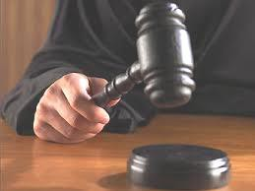

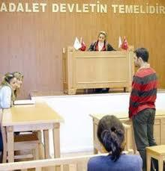
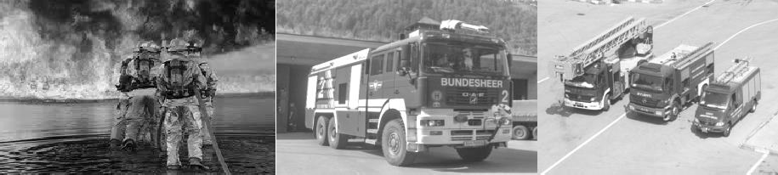
YANGIN GÜVENLİĞİ VE TABİİ
FELAKETLERDE MÜDAHALE TARZI
ÖZEL GÜVENLİK HUKUKU VE KİŞİ HAKLARI
BİRİNCİ BÖLÜM
1.ÖZEL GÜVENLİĞİN ANLAMI VE KAPSAMI
Genel idari kolluğun bütünüyle kamuya açık alanların dışında güvenliği sağlama ve koruma hizmetleri vermesinin yerine, özel hukuk kapsamında kurulan birimlerin bu faaliyetleri üstlenmesi genel kolluğun yükünün, sınırlı da olsa, azalmasını sağlanmış olmaktadır.
Alanı ve konusu itibariyle geniş görevler üstlenmiş bulunan genel kolluk birimlerinin bu görevlerini yerine getirmesi ek olarak, özel hukuk kişilerinin bireysel olarak güvenliklerinin sağlanması ve korunma gereksinimlerinin karşılanmasına yönelik görevler de üstlenmesi
durumunda, hem asli görevleri hem de özel hukuk kişilerinin bireysel olarak güvenliklerinin sağlanması ve korunma gereksinimlerinin karşılanması görevlerini tam olarak yerine getirmeleri olanaksızdır. Özel hukuk kişilerinin kişisel korunma gereksinimleri konusunda özel güvenlik faaliyetlerinin yasa koyucu tarafından düzenlenmesi, genel kolluk birimlerinin görevlerini daha iyi bir şekilde yerine getirmelerine katkı sağlayacaktır. Bu katkı hem genel kolluk birimlerinin iş yükünün azalmasına bağlı olarak görev/hizmet kalitesinin yükselmesi şeklinde ortaya çıkacak hem de, özel güvenlik faaliyeti yürüten özel hukuk kişilerinin genel kolluğa yardımcı olması yoluyla yaşanacak işbirliği şeklinde gerçekleşecektir.
Özel güvenlik hizmetlerinin temel amacı; 5188 Sayılı Özel Güvenlik Hizmetlerine Dair Kanunu’nun 1. maddesinde : “Bu Kanunun amacı, kamu güvenliğini tamamlayıcı mahiyetteki özel güvenlik hizmetlerinin yerine getirilmesine ilişkin esas ve usulleri belirlemektir” denilmektedir. Özel güvenliğin amacı, kamu güvenliğini tamamlayıcı mahiyette kalmak kaydıyla, güvenlik hizmetinin uygulanmasında genel kolluk görevlilerine yardımcı olacak şekilde yürütülmesidir.
Kişiler veya işletmeler özel güvenlik hizmeti almada veya almamada tamamen serbestir. Kişiler veya kurumlar güvenlik hizmetinden direk özel güvenlik görevlisi istihdam ederek veya kendi bünyelerinde özel güvenlik birimi kurarak veya özel güvenlik şirketinden hizmet satın alarak faydalanırlar.
Kaynak: GÖK-AY Eğitim Yayınları
 | Türkiye’de Özel Güvenliğin Tarihçesi: Türkiye’de özel güvenlik anlayışının temeli 1981
yılında |  | yürürlüğe | giren | 2495 | Sayılı | Bazı | Kurum | ve | Kuruluşlarının | Korunması | ve
Güvenliklerinin Sağlanması Hakkında Kanunla başlamıştır. 2495 Sayılı Kanun özel güvenlik hizmetlerinin temelini oluşturmuştur.
73

Slide 46
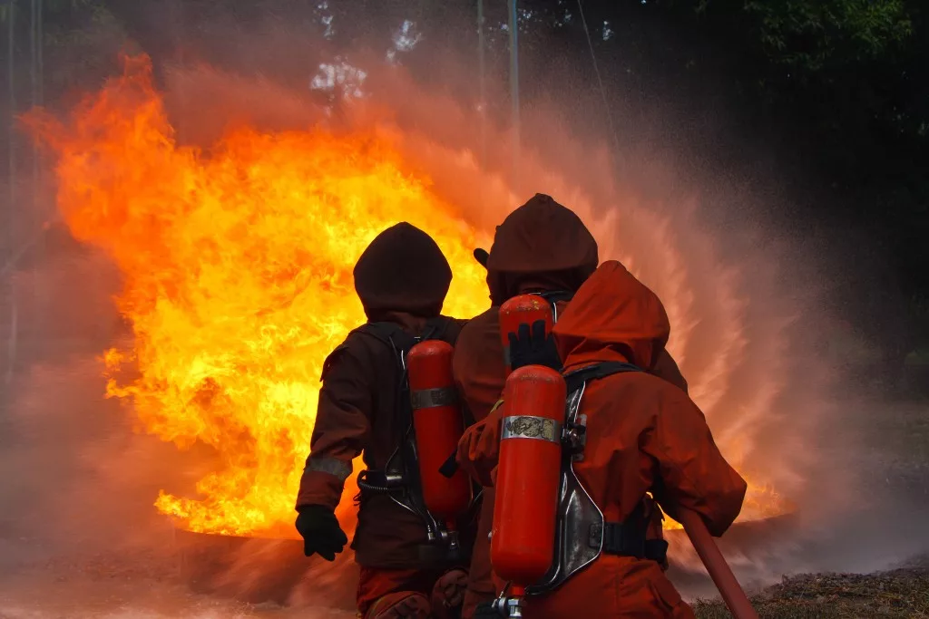
YANGIN GÜVENLİĞİ VE
TABİİ AFETLERDE MÜDAHALE TARZI
110
110

Slide 47
OsmanlIda İTFAİYE TEŞKİLATI
Osmanlı padişahlarından III. MURAT afet haline gelen yangınların önüne geçmek için 1579 yılında İstanbul Kadısına bir ferman gönderir. Fermanla her evde bir büyük fıçı su, dam yüksekliğinde bir merdiven bulundurulmasını yangın çıkan yerlerde halkın kaçmayıp yangını söndürmeye çalışmasını, bütün hususların kontrol edilmesini istemesi, itfaiye tarihimizde yangınlara karşı alınan ilk yazılı tedbir ve düzen olarak kabul edilir.
GERÇEK DAVUT adını alarak Müslüman olan bir Fransız Mühendis, 1715 yılında ilk yangın tulumbasını yapar. 1718 yılında Tüfekhane ve Tophane de çıkan yangınlarda yapılan tulumbanın çok büyük yararı görülür. Bunun üzerine paşidah III. AHMET ve Sadrazam Damat İbrahim Paşa’nın emirleriyle 1720 yılında Gerçek Davut’un idaresinde Yeniçeri Ocağına bağlı TULUMBACI OCAĞI kurulur. Bu ocak, günümüz modern itfaiyesinin çekirdeğini oluşturur.

Slide 48
İTFAİYE TEŞKİLATI
İtfaiye Teşkilatı, İtfaiye Daire Başkanlığı, İtfaiye Müdürlüğü, İtfaiye Amiri, İtfaiye çavuşu ve İtfaiye eri şeklinde belediye başkanlıklarına bağlı olarak, günün 24 saatinde vardiyalar halinde, görevlerini Kanun ve yönetmeliklerin verdiği yetkilerle, belediye sınırları ve mücavir alanlarda, insanların Can ve Mal güvenliğini sağlamak için görevlerini başarı ile yürütmektedirler.
Bu görevlerini 16 adet Kanun, 15 adet Yönetmelik, 9 Adet Tüzük, 11 adet Talimat ile günün koşullarına göre görevlerini yürütmektedirler. Teknik, modern, şekilde her gün 45 dakika meslek içi eğitimlerini, sürdürerek görevlerine devam etmektedirler.

Slide 49
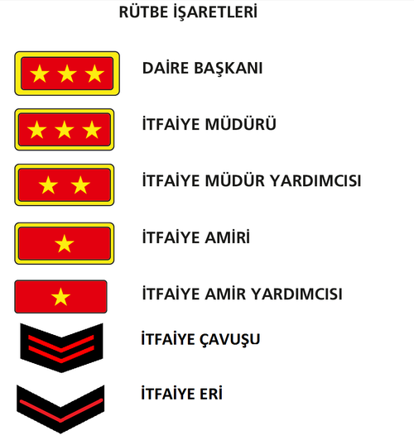
İTFAİYE TEŞKİLATI RÜTBELERİ

Slide 50
İTFAİYENİN GÖREVLERİ
Esas Görevleri :
  Yangınlara müdahale etmek, söndürmek, can kurtarmak ve ilkyardım hizmetini yürütmek,
  Su baskınlarına müdahale etmek ve zararsız hale getirmek,
  Afetler sonunda oluşan enkaz ve çöküntüler altında can ve mal kurtarma çalışmalarına katılmak,
  Beşten fazla katlı binalar, umuma açık yerler, fabrika, imalathane ve diğer işyerlerinin yangından korunması ve acil durum önlemlerinin alınması için inceleme ve denetimleri yapmak ve gerekli önlemleri aldırtmak,
  Devlet tarafından kullanılan binalarda yangınlara karşı bulundurulacak araç, gereç ve diğer malzemelerden hangilerinin bulundurulacağının belirlenmesine yardımcı olmak,
  18 Temmuz 1964 tarih ve 11757sayılı ResmiGazete’de yayımlanan 6/3150 karar sayılı ‘Sivil Savunma ile ilgili Teşkil ve Tedbirler Tüzüğü’ gereğince kurulan itfaiye servisi mükelleflerini eğitmek,
  Halkı, kurum ve kuruluşları yangınlara karşı alınacak önlemler konusunda aydınlatmak,
  Yılda en az bir defa tüm personelin katılmasıyla halkın ve yetkililerin çağırılacağı örnek tatbikatlar yapmak,
  Şehirdeki kamu ve özel kurumlara ait muvazzaf itfaiye teşkillerinin eğitim ve yetiştirilmesinde yardımcı olmak,
  Belediye Başkanından alacağı emirle belediye sınırları dışındaki yangınlara müdahale etmek,
  Şehirde bacaları belediye encümenince tespit edilecek ücret karşılığında temizlemek, temizlenmesine yardımcı olmak veya temizlettirmek,
Diğer Görevler :
Belediyeler İtfaiye Teşkilleri yukarıda belirtilen esas hizmetlerini aksatmamak şartı ile aşağıdaki görevleri de yaparlar:
Susuz semtlere istenildiğinde su dağıtmak,
Belediye sınırları içinde cadde, sokak, meydan ve yeşil alanları sulamak,
Encümence belirlenecek ücret karşılığında fosseptikleri ve su baskınları dışındaki suları boşaltmak.

Slide 51
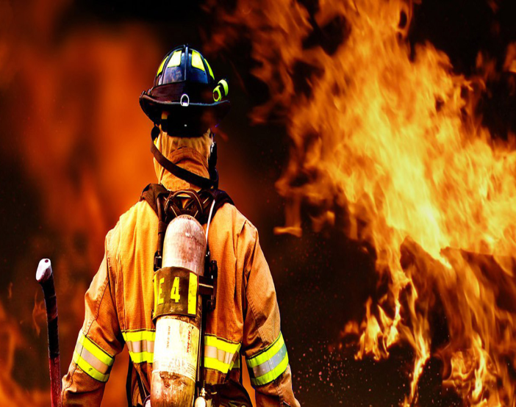
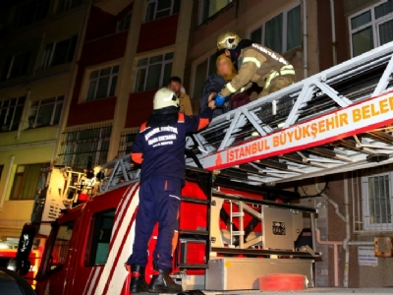
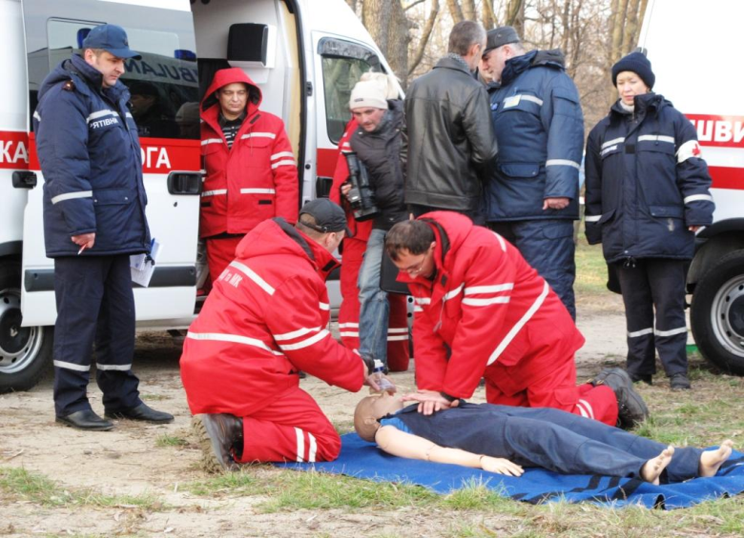
KAMU KURUM VE KURULUŞLARINDA
İŞYERLERİNDE ACİL DURUM PLANI VE EKİPLERİN KURULMASI
1-SÖNDÜRME EKİBİ : Binada çıkan yangına derhal müdahale ederek söndürmek.
2-KURTARMA EKİBİ : Yangın alanındaki can ve malları kurtarmak.
3-KORUMA EKİBİ : Kurtarılan eşyaları korumak, panik ve kargaşayı önlemek.
4-İLK YARDIM EKİBİ: Yaralanan ve rahatsızlananlara ilk yardım yapmak. Gerektiğinde sağlık kuruluşuna sevk etmek.

Slide 52
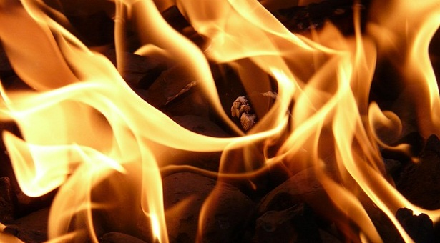
YANMA OLAYI
YANMA NEDİR? Yanma genellikle kimyasal olay olarak tanımlanır. Esas olan yanıcı maddenin ısı ve oksijenle birleşmesi sonucu oluşan kimyasal bir olaydır.
Yanma olayının oluşabilmesi için; Yanıcı madde, Isı ve Oksijenin bir arada bulunması gerekir. Şartlardan herhangi birisinin bulunmaması yada yeterli miktarda olmaması halinde yanma olayı meydana gelmez.
Yanma olabilesi için Oksijen miktarının %14-16 oranında bulunması yanma için yeterlidir.

Slide 53
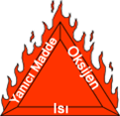
YANMA OLAYI
Yanma olayının meydana gelebilmesi için üç unsurun bir arada olması gereklidir. Bu unsurlar, yanıcı madde, ısı ve oksijendir. Bu şartlardan her hangi birinin olmaması veya yeterli miktarda bulunmaması halinde yanma olayı gerçekleşmez.
Belirli şartlar oluşturulduğunda ise hemen hemen bütün maddeler yanabilir. O halde, meydana gelmiş bir yanma olayını söndürmek için, yanma unsurlarından en az birinin devre dışı bırakılması gerekmektedir.
YANGIN NEDİR? Yanmanın kontrol altına alınamayan kısmına Yangın denir. Yani kontrol dışı yanma olaylarıdır.
Yangın yerindeki tehlikeler: Patlamalar, göçük altında kalmalar, yanma ve karbonmonoksit zehirlenmesi vb. olaylardır.

Slide 54
YANMA OLAYI
Bir yanma olayı ancak bu üç elemanın (yanıcı madde,
ısı, oksijen) bir araya gelmesiyle sağlanabilir.
Dolayısıyla birini ortamdan uzaklaştırırsanız, yangını
söndürmüş olursunuz.
*** Bu yangının önlenmesinin en basit kuralıdır.***
YANGIN OLUŞUM SAFHALARI-
İlk aşamasında 1- Koku- (Başlangıç safhası)
İkinci aşamasında 2- Duman (Yayılma safhası)
Üçüncü Aşamasında 3- Alev görülür (Korlaşma safhası)

Slide 55
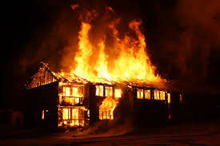
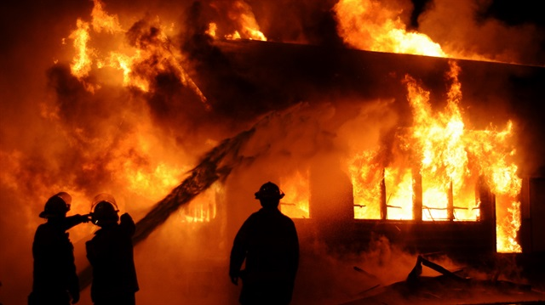
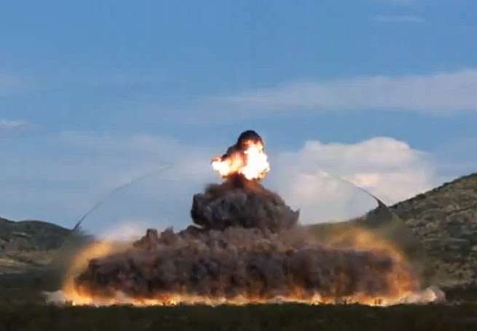
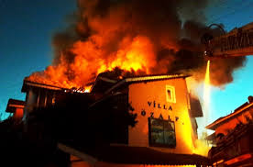
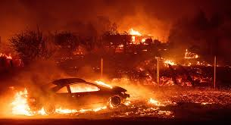
YANMA ÇEŞİTLERİ
YAVAŞ YANMA
KENDİ KENDİNE YANMA
HIZLI YANMA
PARLAMA – PATLAMA ŞEKLİNDE YANMA
DETONASYON (ŞOK DALGASI)

Slide 56
YANGIN SINIFLARI
A SINIFI YANGINLAR
B SINIFI YANGINLAR
C SINIFI YANGINLAR
D SINIFI YANGINLAR
E SINIFI YANGINLAR

Slide 57





Yangın Sınıfı | Açıklaması | Söndürme Tipi
 | Katı madde yangınları | Çok maksatlı kuru kimyevi toz ve su
 | Sıvı (akaryakıt) yangınları | Kuru Kimyevi Toz, CO2 ve Köpük
 | Gaz yangınları | Kuru Kimyevi Toz, CO2
 | Metal tozu yangınları Yanabilen hafif metaller yangını | Kuru Metal tozu (Alkali Borat)
 | Elektrik Yangınları | CO2

Slide 58
YANGIN SINIFLARI
A SINIFI YANGINLAR
Katı yanıcı maddeler nedeniyle oluşmuş yangınlardır. Adi yangınlar da denir. Metaller dışındaki yanabilen bütün katı maddeleri kapsar. Odun, kömür, kağıt, pamuk vb. maddelerin yangınları katı madde yangınlarına örnektir.
Sıvı söndürücü veya Kuru Kimyevi Tozlu söndürücüler kullanılabilir.

Slide 59
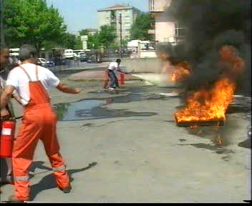
YANGIN SINIFLARI
B SINIFI YANGINLAR
Yanabilen sıvılar, bu sınıfa girer.
Benzin, benzol, yağlar, yağlı boyalar, katran, tiner vb. yangınlarıdır.
Temel özellikleri korsuz ve alevli yanmalarıdır.
Temel söndürme maddesi ise köpüktür. Başlangıç ve küçük çaplı yangınlarda Köpüklü söndürücü ve kuru kimyevi tozlar kullanılabilir.

Slide 60


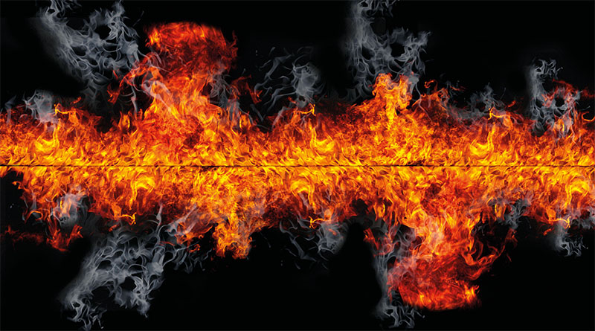
DİKKAT!..
B sınıfı yangınların üzerine su atmayın. Atılan sular, yanıcı maddelerin çevreye akmasına ve yayılmasına neden olur.

Slide 61
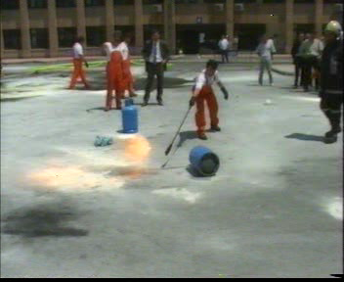
YANGIN SINIFLARI
C SINIFI YANGINLAR
Gaz halindeki yanıcı madde yangınlarıdır. LPG, doğalgaz, metan, asetilen, kok gazı, doğalgaz vb. gazların yangınlarını kapsar.
Gaz yangınlarına müdahale ederken Genel kural önce gaz akışını kesmek sonra söndürmektir. Çünkü önce yangın söndürülecek olursa gaz akışı devam edeceğinden ortamda yanıcı gaz hava karışımı oluşur ve buda en ufak bir ısı kaynağı ile patlamaya ve yangının daha da büyümesine neden olur.
Halokarbonlu söndürücüler ile kuru kimyevi tozlu söndürücüler kullanılabilir.

Slide 62
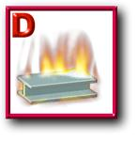
YANGIN SINIFLARI
D SINIFI YANGINLAR
Yanabilen hafif metal yangınlarıdır.
Alüminyum, magnezyum, titanyum, karpit, çinko, sodyum, potasyum yangınları bu sınıfa girer.
Temel özellikleri korlu, alevsiz yüksek sıcaklıkta yanmalarıdır.
Özel amaçlı üretilmiş D Sınıfı Kuru Toz ile söndürülür

Slide 63
YANGIN SINIFLARI
D SINIFI YANGINLAR
Temel söndürme prensibi boğmadır.
ABC türü kuru kimyevi söndürücüler faydasızdır.
Su kesinlikle kullanılmamalıdır. Çünkü bu yangınlarda yüksek sıcaklık meydana geldiğinden su ayrışmasına, bileşenlerine ayrışmasına ve hidrojen gazı açığa çıkmasına neden olur. Karpit, su ile reaksiyona girerek asetilen gazı açığa çıkarır. Bu olay yangının büyümesine ve patlamalara yol açar. Yanıcı metal tozları hava ile uygun karışımları tutuşma sıcaklığını yakaladığında güçlü patlamalara yol açar.

Slide 64
YANGIN SINIFLARI
D SINIFI YANGINLAR
D sınıfı yangınların söndürme maddesi alkali borat bazlı D tipi kuru kimyevi tozdur. Kuru kum ile yanan malzemenin üzeri örtülerek de söndürülebilir.
Magnezyum nem, su ve asit ile reaksiyona girer. Reaksiyon sonucu hidrojen gazı açığa çıkar. Magnezyum yangınlarına en fazla 1 metre yaklaşılmalıdır. Ancak nemli ortamlarda bu mesafe sakıncalıdır. Yangın sonucu oluşan dumanı solunmamaya dikkat edilmelidir.

Slide 65
YANGIN SINIFLARI
E SINIFI YANGINLAR
E sınıfı yangınların söndürme maddesi CO2 ve Bioversal dir.
Amerika ve İngiltere’de çıkan yangınların %32’si,
ülkemizde ise çıkan yangınların %20’si
elektrik nedeni ile çıkan yangınlardan oluşmaktadır.
Amerikan yangın sınıflandırması içerisinde elektrik kaynaklı yangınların çok oluşu nedeni ile yangın sınıflandırılmasında elektrik yangınları da yer almıştır ve E Sınıfı Yangınlar kapsamına sokulmuştur.

Slide 66
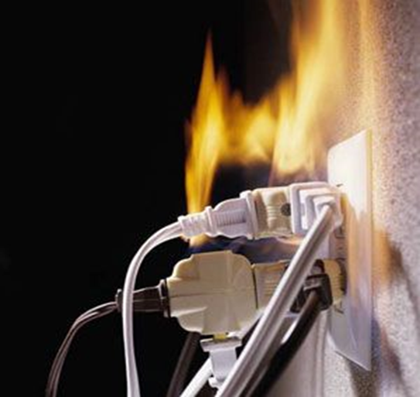
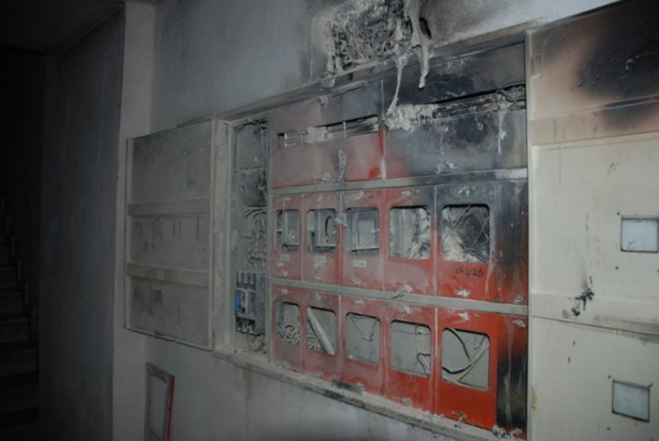
Elektrİk yangInlarI
Elektrik akım kaçağının etrafa yayılması ve elektrik çarpması kazalarının meydana gelmesine neden olan yangınlardır. Kesinlikle su ile müdahale edilmez!!!

Slide 67
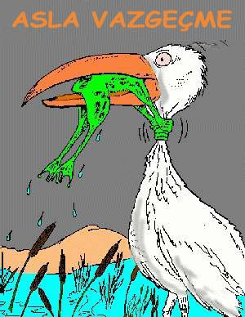
yangINI ÖNLEYİCİ TEDBİRİNİ ALMAKTAN

Slide 68
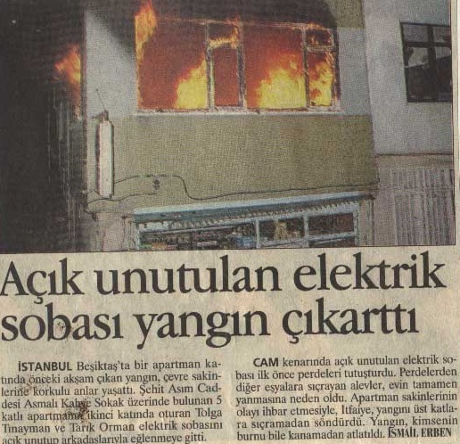
YANGIN SEBEPLERİ
3-EMİR VE
TALİMATLARA
AYKIRI HAREKET
1-İHMAL
4-BİLGİSİZLİK
2-TEDBİRSİZLİK

Slide 69
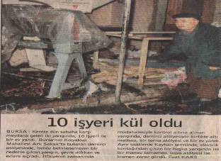
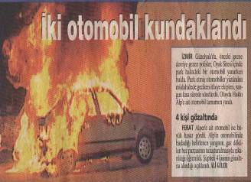
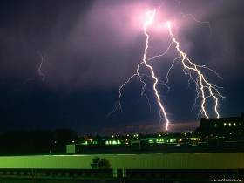
YANGIN SEBEPLERİ
5-KAZALAR
7-SİRAYET
6-SABOTAJ
8-TABİİ OLAYLAR

Slide 70
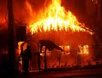
YANGINI BAŞLATAN ETKENLER
*Sigara ve kibrit.
*Soba ve bacalar.
*Elektrik.
*Bazı kimyasal karışımlar
Örnek : Asitle su karışımı, yanıcılarla tutuşturucuların
karışımı
*Kıvılcımlar.
*Doğal etkenler.

Slide 71
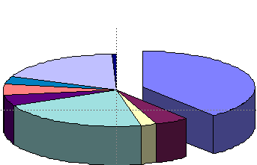
AYRINTILI YANGIN NEDENLERİ
BACA %8,3
KÖMÜR %1
SİGARA %40
COCUKLAR %3,9
KIVILCIM %4,5
LPG %3
BENZİN %0,6
ELEKTRİK %21
DİĞER %17,3

Slide 72
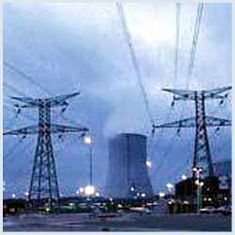
ELEKTRİK
Elektrikten çıkan yangınların nedenlerini genel olarak iki ana gurupta toplayarak izah edebiliriz.
(1) Elektrik enerjisini kullananların ihmal ve dikkatsizliğinden kaynaklanan yangınlar,
(2) Elektrik tesisatından kaynaklanan yangınlar.
Elektrik yangınlarında söndürücü olarak Kuru kimyevi tozla müdahale edilir .

Slide 73
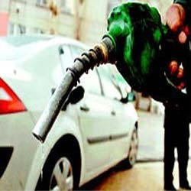
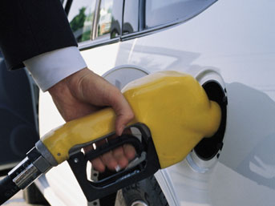
BENZİN
Benzinin alevlenme ısısı 40-41 derece olduğundan kapalı yerlerde patlama, açık yerlerde parlama şeklinde yanma meydana gelir.

Slide 74
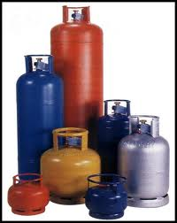
LİKİT PETROL GAZI - (LPG)
Sıvı petrol gazı da dediğimiz bu gaz petrol yan ürünlerindendir. Ham petrolün damıtılması sırasında elde edilen ürünlerin yanı sıra hidrokarbon sınıfı (etan, metan, propan, bütan, etilen metilen vb. gazlar) gaz maddelerde ortaya çıkmaktadır.Hidrojen gazının yanıcı özelliği vardır.

Slide 75
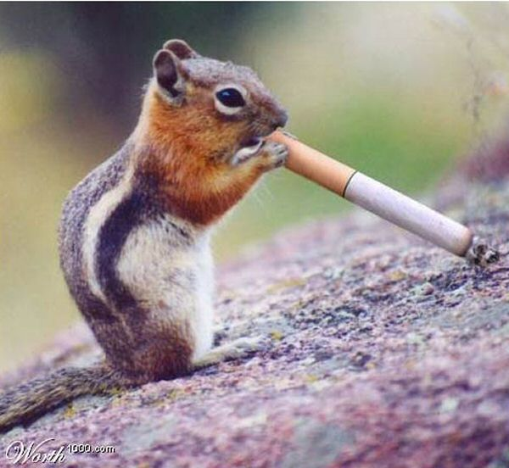
HAYVANLARIN SEBEP OLDUĞU YANGINLAR
Kedi ve köpek gibi bilhassa evlerde bulundurulan hayvanların gaz lambası, gazocağı, ispirto ocağı ve mangal gibi eşyaları devirmeleri, suretiyle yangına sebebiyet vermeleri mümkündür.

Slide 76
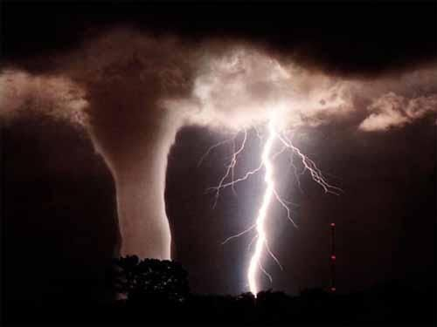
YILDIRIM
Yıldırım, bulutlarının taşıdıkları elektriklerin bir buluttan diğer buluta veyahut ta bir buluttan toprağa boşalması olayıdır.Bir kaç kısma ayrılan yıldırım parlayıcı ve patlayıcı bir maddeye rastlayacak olursa yangın çıkabilir.

Slide 77
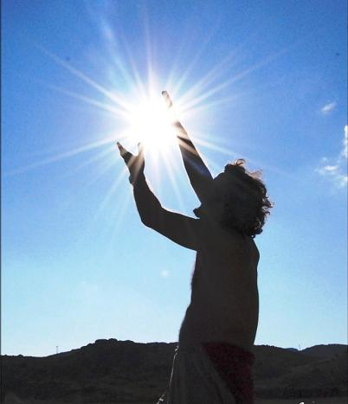
GÜNEŞ ISISI
Güneş ışığı özellikle metal ve yansıtıcı olmayan (ışığı absorbe eden) yüzeyler üzerinde sıcaklık artışına neden olduğundan bu tip yüzeylerin altında bulunan kolay yanıcı maddelerin tutuşmasına veya buhar çıkarmasına neden olabilir. Ayrıca piknik alanlarında kırılan cam parçaları da güneş ışığının yansıması sonucu yangına sebebiyet verebilir.

Slide 78
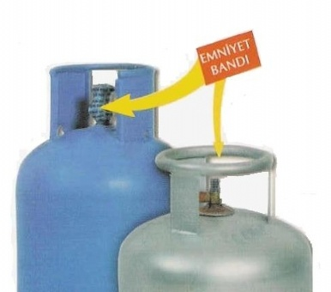
LPG YANGINLARI
Hava ile karışmadıkça yanmazlar,
Yanıcılık limitleri %2 ile 8 arasındadır.
Teneffüs edilmesi halinde zehirsizdirler.
1 litre sıvı LPG 550 gram kadar ağırlıktadır.
LPG havadan daha ağırdır. Gaz kaçağında lpg gazı yerde birikir.
LPG hakikatte renksiz ve kokusuzdur. Fakat em­niyet gereği kerih esansı ilave edilir. Aniden buharlaştığı için dokunduğu yeri dondurur.

Slide 79
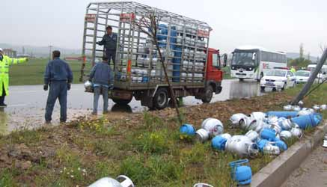
LPG YANGINLARI
LPG ekseriyetle propan ve bütan gazlarının karışımıdır.
Bir kova içinde sıvı LPG aniden yere dökülecek olursa yerde henüz yayılma fırsatı bulmadan buharlaşır.
Sıvı LPG insan derisi ile temas ederse ciddi donmalar yapar.
Aniden buharlaştığı için dokunduğu yeri dondurur.
Bütan gazı -140 C derece de,
Propan gazı -188 C derece de donar.

Slide 80
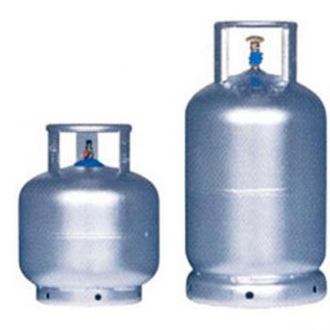
LPG EMNİYET KAİDELERİ
LPG tüpleri daima dik tutulur ve dik olarak depolanır.
Gaz kaçıran tüpler araziye götürülerek akıtılır.
LPG tüpleri tamamen doldurulmaz. %10 genişleme payı olarak boş bırakılır.
LPG tüpleri civarında tahta, kağıt, odun gibi yanıcı katı maddeler depo edilmez.

Slide 81
LPG tüplerinin konulabileceği yerin özellikleri
a) LPG havadan ağır olduğu için tüplerin kaçak yapması durumunda gaz zeminde toplanır zemin seviyesinden aşağı yerlere dolu tüp konulmalıdır.
b)Tüplerin konulduğu zemin ıslak ve rutubetli olmamalıdır. Ayrıca ateşe dayanıklı malzemeden yapılmalıdır.
c)Özellikle kamu kurumlarında hastane, okul, sinema, vb. topluma açık yerlerde LPG tüpleri depolanmamalıdır.
d)Dolu tüplerin konulduğu yerin bitişiğindeki binalarla, kapı ve pencere vasıtasıyla da olsa irtibatı bulunmamalıdır.

Slide 82
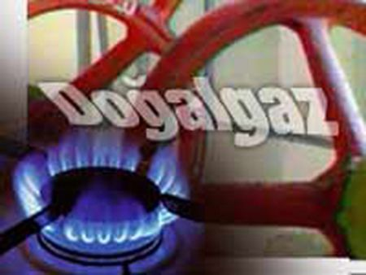
DOĞALGAZ YANGINLARI
Doğalgazın ilk modern üretim ve tüketim tekniklerine ABD’de rastlanmaktadır. Geniş kapsamda kullanıma,
1880 yıllarında ABD’nin Pennsylvania eyaletinde tuz üretiminde kullanılmıştır.
Mutfak, şofben ve kombilerden sızan doğalgazlar yangına sebebiyet verir.

Slide 83
DOĞALGAZ YANGINLARI
Gaz yangınlarının söndürülmesinde genel kural önce gaz akışını kesmek sonra söndürmektir.
Doğal gaz kaçağında gaz havada birikir. Renksiz kokusuz ve tatsızdır. Boğucudur.
Emniyet gereği doğalgaza çürük sarımsak kokusu ilave edilir.

Slide 84
DoğalGaz KaçağI hİssettİğİnİzde
1-Sayaç yada ana servis vanasını kapatın.
2-Sigara içmeyin. Kibrit- çakmak vb kullanmayın.
3-Elektrik düğmelerine dokunmayın.
(Açıksa kapatma kapalı ise açma) kapı zilleri ile oynamayın.
4-Asansörleri kullanmayın.
5-Cep telefonu, telsiz , çağrı cihazı vb. kullanmayın.
6-Ortamı havalandırmak için kapı pencereleri açın.
7-Doğalgaz ihbar tlf.nu 187’ye haber verin.

Slide 85
AKARYAKIT YANGINLARI
2-YANICI SIVILAR
Ağır dizel yakıtı
Ağır fuel-oil
Yağlama yağı
Sıvı parafin
1-PARLAYICI SIVILAR
Benzin
Değişik ham petroller
Solventler
Gazyağı
Hafif dizel yakıt
Akaryakıt yangınlarının
en etkili söndürme
maddesi KÖPÜKTÜR.
Benzin-Ateşle temas etmesi
halinde kapalı yerlerde
buharlaşma, patlama açık
yerlerde parlama özelliğine
sahiptir.

Slide 86
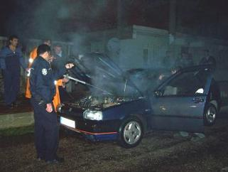
ARAÇ YANGINLARI
Araçlarda meydana gelen yangınlar genellikle kısa devreden kaynaklanabileceği gibi;
Isınmış motor üzerine karbüratörden sızan benzin.
Güneş altında park edilen araçların camlarının önüne konulan çakmak ve kibrit.
LPG’li araçların gaz sıkışması gibi nedenlerden yangınlar çıkmaktadır.

Slide 87
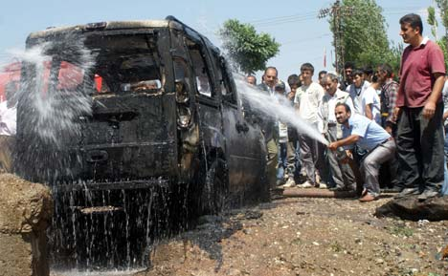
Araç yangInlarInI söndürme usullerİ
Mümkünse akü kutup başları çıkarılmalı.
İlk anda KKT (Kuru Kimyevi Toz) söndürücü ile müdahale edilmeli, önlenemediği taktirde su ile müdahale edilmeli.
Binek araçlarının söndürme mesafesi 15 Metre olmalı.
Akaryakıt tankerlerinde gaz patlaması emniyet mesafesi
100 metre olmalı.

Slide 88
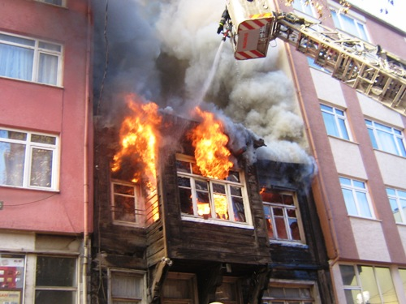
BİNA YANGINLARI
Binalarda ortaya çıkan yangınlar çöp veya kağıt
kutusunun tutuşması, elektrik kontağı, soba,
baca gibi etkenlerledir.Genel olarak ahşap
yangınlarını her türlü söndürme vasıtası ve
söndürme cihazları ile söndürebiliriz .
Tuğla yığma binalarda çatı ve üst katlarda çıkan
yangında yanan katların enkazlarının aşağı
katlara dökülmesi ihtimali olabileceğinden
söndürmede kullanılan suyun ağırlığı da buna
eklenince enkazın yıkıldığı katın tabanında
çökme tehlikesi belirecektir.
Tümü ahşap binalarda döşeme ve bölme arası
yangınları gizli olarak var olan hava akımı ile
tüm binanın dış duvarı, bölmeleri, döşeme ve
tavan aralarını sardığından binanın taşıma gücü
çok azalır ve ani çökmelere neden olur.

Slide 89
YANGIN SÖNDÜRÜCÜ MADDELER VE YANGIN SÖNDÜRME İLKELERİ
Su:Yangın söndürmede en fazla kullanılan maddedir. Su; söndürücü, serinletici, kapatıcı, akıcı, karışıcı ve yayılıcı özelliklere sahip bir maddedir
Soğutucu özelliği : Genel olarak yanan bir cismin üzerine su temas ederse temas ettiği satıh soğuyarak yanma noktasının altına iner ve yangın söner. Şurasını unutmamak gerekir ki suyun; 0,35 mm.lik damlalar halinde ateşe tatbik edilmesi suyun söndürücü vasfını artırmaktadır. Bu nedenle su verme cihazları ile 0,1 ile 1 mm. arasında bir damla büyüklüğü hasıl ederek suyu yangında kullanırsak söndürme amacına daha çabuk ulaşabiliriz.
Kaplama, Boğma Özelliği: Bir ateşi söndürmek için yeteri kadar stim meyda­na getirilerek, yanan bölgeden havayı kovmak yani ateşi oksijensiz bırakmaktadır.
Emülsiyon İçin Kullanma Özelliği: Birbirleriyle karışmayan iki sıvıdan biri diğerinin üzerine dağılarak küçük damlalar meydana getirir. Bu damlalar bir süre için yanıcı sıvının üzerini, kaplar, yanmayı durdurup ya­yılmasını önler. Fuel-Oil üzerine ince damlalar halinde püskürtülecek su yanmayı durdurur ki bu olaya Emülsification (Emülsifikasyon) denir. Aşırı su alevi çoğaltır ve yayılmasına neden olur.
KARBODİOKSİT (CO2)-Kobondioksitin söndürme özelliği ateşi boğmasından kaynaklanır. Tatbik edildiğinde aniden sıvı halden gaz haline dönüşeceğinden
Beyaz kar gibi bir madde görülür. Havadan ağır olduğu için maddenin üzerini kaplar
hava ile ateşin birleşmesini önleyerek boğma etkisi gösterir.
Zehirli olduğundan kapalı ortamlarda kullanılması tehlikelidir. Benzin, Akaryakıt, Elektrik yangınlarında kullanılır.

Slide 90
Kuru Kimyevi Toz
B ve C sınıfı yangınlar için kullanılan tozlar: Sodyum bikarbonat asıllı tozlardır. A, B, C sınıfa yangınlarda kul­lanılan tozlar ise genelde Amonyum Fosfat asıllı bileşiklerden meydana gelmektedir.
Kuru Kimyevi Tozların Söndürücülük Özellikleri: Kuru kimyevi tozlar ateşi boğarak, soğutarak, zincirleme yanma olayını kesintiye uğratarak söndürürler.
Kuru Kimyevi Tozların Ateşi Boğarak Söndür­me Özelliği: Kuru kimyevi tozlar ateşe püskürtüldükleri zaman çıkardıkları karbondioksitle alevi kısmen boğarlar.
Kuru Kimyevi Tozların Soğutucu Özelliği: Kuru kimyevi tozlar ateşe püskürtüldükleri zaman sıcaklığın bir kısmını emerler. Mesela l80 deki toz ate­şe püskürtüldüğü zaman bir gramı 300 Co yükselerek 79 kalorilik bir ısı absorbe eder.
Kuru Kimyevi Tozların Aleve Kalkan Olma Özelliği: Alevli yanan bir ateş üzerine püskürtülen kuru kimyevi toz, alev ile yanıcı madde arasında bir toz bulutu meydana getirerek yanıcı maddeyi alevden gelen sıcaklığa karşı korur.
Kuru Kimyevi Tozların “Zincirleme Yanma Olayını” Engelleme Özelliği: Yanma olayının devam edebilmesi için ya­nan yerde açığa çıkan bazı maddelerin birbirleriyle birleşerek reaksiyonlar meydana getirmesi şarttır.

Slide 91
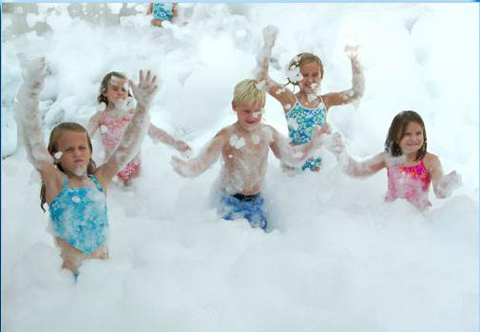
Köpük (FOAM):
Foam kimyasal bileşiktir. Basınçlı su ile karıştığında, karışım köpük yapıcıdan tazyikle geçerken hava ile karışır ve köpüğü meydana getirir. Köpük; yangın yüzeyini battaniye gibi tamamen kaplar, hava ile teması keser. Oksijen alamayan yanıcı madde sönmüş olur.
Köpükte Genel Olarak Aranacak Özellikler:
Köpük hidrolize edilmiş sıvı durumda olmalı,
Su ile karıştığında karışımın en az 15 ka­tı köpük oluşmalı,
En az 10 yıl özelliğini kaybetmemelidir.
Köpüklerin Kullanılma Alanları:
Rafineriler, kimya laboratuarları, kimyasal madde depoları,
Boya ve vernik atölyeleri veya depoları,
Akaryakıt depolama yerleri ve dolum istasyonları
Artık yağların döküldüğü hendekler,
Akaryakıt tankerleri, tanker, kargo ambarları,
Hava alanları, uçak hangarları,

Slide 92
YangIn sInIflarIna göre söndürücü maddeler
A Sınıfı Yangınlar: (Soğutma) Su, su esaslı cihazlar, kuru kimyevi tozlu cihazlar kullanılır.
B Sınıfı Yangınlar: (Boğma) Yanan madde ile oksijen teması kesilerek söndürülür. Kum, toprak, köpüklü, karbonhidratlı ve kuru kimyasal tozlu cihazlarla yangın söndürülebilir.
C Sınıfı Yangınlar: (Yanıcı Maddenin Ortadan Kaldırılması) Önce yanıcı madde olan gaz musluğundan kapatılmalı, daha sonra etrafta tutuşturduğu ve yanmasına sebep olduğu maddelerin cinsine uygun söndürme uygulanmalıdır. (Örneğin: soğutma, boğma gibi.)
D Sınıfı Yangınlar: (Kimyasal Reaksiyon Sonucu söndürme) Özel amaçlı üretilmiş D Sınıfı Kuru Toz ile söndürülür. Yanan metale uygun kimyasal söndürme maddesi kullanılmalıdır.
Halojenli Hidrokarbonlar-Kullanıldığı alanlarda zarar vermeden ve iz bırakmadan söndürür. Bilgi işlem merkezlerinde, laboratuarlarda, hassas cihazların bulunduğu alanlarda, telekomünikasyon merkezleri vb. yerlerde kullanılır,
Yağ Tavası Yangınları- Asla Su ile söndürmeyiniz. Aksi halde
PARLAMA ve PATLAMA olur.

Slide 93



YANGIN SÖNDÜRME USÜLLERİ
Bir yangını söndürebilmek için yanmayı oluşturan unsurlardan birinin yok edilmesi gerekmektedir.
Bu şartlarda yanma olayının meydana gelmesi için gerekli ISI - OKSİJEN - YANICI MADDE zincirleme reaksiyonlardan herhangi birini ortadan kaldırmamız gerekir.
YANMA YOK
OKSİJEN
ISI
OKSİJEN
ISI
OKSİJEN
YANMA YOK
YANICI MADDE
YANICI MADDE
YANMA YOK
YANICI MADDE

Slide 94
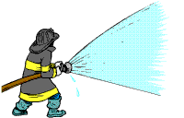
YANGIN SÖNDÜRME USÜLLERİ
SOĞUTARAK SÖNDÜRME
Yanma sırasında yanıcı maddenin ısısı maddenin cinsine göre yanma ısısının altına düşürülürse yanma olayı ortadan kalkar.

Slide 95
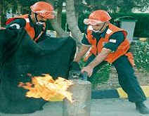
YANGIN SÖNDÜRME USÜLLERİ
HAVA İLE İRTİBATI KESME
Soluduğumuz havada % 21 oranında oksijen vardır. Yanma olayının gerçekleşmesi için % 16 oksijen yeterlidir. Bu oran gazlarda ise % 12 ‘dir. Bu olay 2 türlü gerçekleşebilir.
a- Örtme: Yanan maddelerin üzerine havayı kesmek için örtülen veya yayılan maddelerle yapılan söndürme işlemidir. Başlangıç halindeki yangınlarda örtme yöntemi en etkili usuldür. (Halı, kilim,battaniye, kum vb.)
b- Boğma: Oluşan yangının oksijenle ilgisini önlemek veya yanma için gerekli oksijen oranını azaltmak amacıyla yapılan işlemdir. Bu tür söndürmeler daha ziyade kapalı yerlerdeki yangınlarda kullanılır. (Otomatik söndürme sistemi vb.)

Slide 96
YANGIN SÖNDÜRME USÜLLERİ
YANICI MADDEYİ ORTADAN KALDIRMA
Yanma olayını ortadan kaldırmak için yanıcı maddeyi ortamdan uzaklaştırmak ve ara boşluğu meydana getirmek gerekir.
a- YANICI MADDEYİ ORTAMDAN UZAKLAŞTIRMA: Bu yöntem genellikle gaz halindeki yanıcı maddeler ile ilgili yangınlarda etkilidir. Örneğin yanan gaz borusunda veya evlerde kullanılan LPG tüplerinde vana kapatılarak yanma olayına son verilmesi gibi
b- YANICI MADDEYİ ISIDAN AYIRMAK VE ARABOŞLUĞU YARATMAK : Katı yanıcı maddenin ana kütleden ayrılması yöntemi ve söndürmedir. Depo ve ambar gibi yanan kısmın dışında kalan maddelerin ortamdan uzaklaştırılması ve yangının genişlemeden zamana bağlı olarak söndürülmesini sağlamaktır. Örneğin orman yangınlarında ara boşluk meydana getirilerek (çalı ve ağaçları keserek) yangının söndürülmesi gibi.

Slide 97
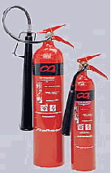
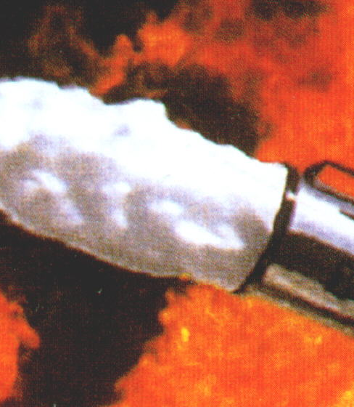
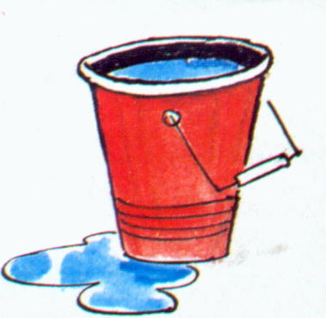
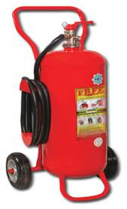

YANGIN SÖNDÜRME MADDELERİ
  Su
  Karbondioksit (CO2)
  Kuru Kimyevi Toz
  Köpük
  Kum

Slide 98
YANGIN SÖNDÜRME CİHAZI
SÖNDÜRME CİHAZLARININ ETKİNLİĞİ
Yangın Söndürücünün cins ve miktarı konusunda Sivil Savunma ve İtfaiye teşkilatının görüşü alınır.
  Söndürme maddeleri yanma olayını yavaşlatıp durduran maddeler olup katı, sıvı, gaz ve çoklu bileşim şekillerinde görülür.
  Taşınabilir söndürme cihazları daha çok kuru kimyasal tozlu, karbondioksitli ve köpüklü cihazlardır. Sulu ve gazlı söndürme tüpleri de mevcuttur.
  Piyasada en çok, kimyasal kuru tozlu ve karbondioksitli cihazlar kullanılmaktadır.

Slide 99
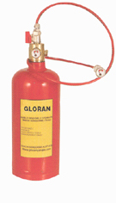

YANGIN SÖNDÜRME CİHAZlarI
Komple trafik kitleri arasında yer alan sprey tipi yangın söndürücüler yarar sağlamayabilir. Bu tür cihazlar yerine ABC tipi Kuru Kimyasal söndürme cihazı bulundurulmalıdır.
  Otomobillerde 1-2 kg’lık, büyük taşıtlarda 4-6 kg’lık yangın söndürme cihazı olmasında yarar vardır.

Slide 100

YANGIN SÖNDÜRÜCÜNÜN BÖLÜMLERİ
1. Basınç saati: Yangın söndürücüde yeterli basınç olup olmadığını gösterir.
2. Pim: Yangın söndürücü kullanılmadan önce çekilip çıkartılmalıdır.
3. Hortum başı: Yangının kaynağına doğrultulmalıdır.
4. Hortum: Esnek, kaliteli ve kullanılması kolay olmalıdır.
5. Etiket: Yangın söndürücünün hangi tür yangınlar için olduğunu ve nasıl kullanılacağını gösterir. ( A-B-C )
6. Tarih etiketi: Son kullanım tarihini gösterir.

Slide 101


YANGIN SÖNDÜRME CİHAZI
  A Sınıfı Yangın çıkması muhtemel yerlerde çok maksatlı kuru kimyevi tozlu veya sulu,
  B Sınıfı Yangın çıkması muhtemel yerlerde kuru kimyevi tozlu veya köpüklü,
  C Sınıfı Yangın çıkması muhtemel yerlerde
  kuru kimyevi tozlu veya bioversal tip
  D Sınıfı Yangın çıkması muhtemel yerlerde
  kuru metal tozlu ve bioversal tip söndürme cihazları
  bulundurulmalıdır.
  E Sınıfı Yangın çıkması muhtemel yerlerde bioversal tip söndürme cihazları bulundurulmalıdır.

Slide 102
  Yangın Söndürme Tüplerinin Bakımı
  TS belgeli taşınabilir söndürme cihazlarının her 6 ayda gözle kontrolleri, her yıl genel bakımları ve her 5 yılda bir hidrostatik testleri yapılmalıdır.
  Yeni alınan tüplerde garanti süresi malın tesliminden itibaren 2 yıl olmalı, söndürücünün bütün parçaları dahil olmak üzere tamamı firmanın garanti kapsamı içinde olmalıdır.
  Kontrol tarihinde 5 yılını dolduran tüplerin 25 bar basınçta hidrostatik testi yapılmalıdır. Toz dolumundan sonra 4 yıl geçmişse mutlaka toz değişimi yapılmalıdır.

Slide 103


UNUTMAYIN!..
EVİNİZDE, İŞYERİNİZDE VE ARACINIZDA MUTLAKA YANGIN SÖNDÜRME CİHAZI BULUNDURUN !

Slide 104


YANGIN SÖNDÜRME CİHAZLARI

Slide 105

YANGIN SÖNDÜRÜCÜ KULLANIMI
BASINÇ GÖSTERGESİNİ KONTROL ET !

Slide 106

YANGIN SÖNDÜRÜCÜ KULLANIMI
BİTMİŞ BİR TÜPE AİT GÖSTERGE
Bitmiş veya bitmek üzere olan bir tüpe ait gösterge yandaki gibidir.
Ortalama olarak 0 ile 10 bar kadar basıncı kalmış olan bir tüpün kullanımı uygun değildir. En kısa sürede yetkili dolum kuruluşuna gönderilmesi gerekmektedir.

Slide 107

YANGIN SÖNDÜRÜCÜ KULLANIMI
ÇOK YÜKSEK BASINÇLI TÜP
Ortam şartlarından dolayı bazı tüplerin basıncı da olması gerekenden fazla olabilir. Bu bizim için avantaj oluşturmaz. Bu şekilde yüksek basınç altında çalışan tüplerin değişen şartlar altında patlama riski bulunmaktadır.

Slide 108

YANGIN SÖNDÜRÜCÜ KULLANIMI
İDEAL BASINÇ
Bir söndürücü için ideal basınç göstergesi yandaki gibi yeşil alan arasındaki bölümdür.
Rutin periyodik kontrollerimizde özellikle bu kontrolü yapmamız gerekmektedir.
Portatif Yangın söndürücülerin
Manometrelerindeki ibre yeşil alanı göstermesi cihazın halen kullanılabilir olduğu anlamına gelmektedir.

Slide 109

YANGIN SÖNDÜRÜCÜ KULLANIMI
PİMİNİ
KONTROL
ET !

Slide 110
YANGIN SÖNDÜRME CİHAZInIn kullanImI ve KONTROLÜ
  Cihazı yerinden alınız.
  Rüzgarı arkanıza alarak yangına yaklaşınız.
  Tetiği hortumla birlikte ateşe yöneltiniz.
  Basınç tüpünün vanasını açınız.
  Tetiğe basarak tozun dışarı çıkmasını sağlayınız.
  Tetikten çıkan tozu ateşin başlangıç noktasına tutunuz.
  Hortumu ve tetiği sağa sola doğru hareket ettirerek ileri doğru tutunuz.
  Yangın söndürüldükten sonra cihaz içindeki tozu sonuna kadar sıkınız.
  Kuru kimyevi tozlu yangın söndürme cihazının aylık, altı aylık, yıllık ve beş yıllık kontrollerinin yapılması gereklidir.

Slide 111

YANGIN SÖNDÜRÜCÜ KULLANIMI

Slide 112

YANGIN SÖNDÜRÜCÜ KULLANIMI

Slide 113

YANGIN ESNASINDA!
Telaşlanmayın
Mevcut yangın malzemeleri ile ilk müdahaleyi yapın
Çevrenizdekilere duyurun- varsa butona basın-
Eğer yangın sizin müdahalenizle sönmeyecek ise en kısa süre
içerisinde İtfaiyeye telefon edin
Kapı ve pencereleri kapatın
Kendinizin ve başkalarının güvenliğini düşünün
Yangında kurtarmada önceliği olan malzemeleri tahliye edin
Görevli olmayanları uzaklaştırın
NOT: Burada anlatılmaya çalışılan şey Acil Durum Eylem Planını uygulamaktır…

Slide 114
YANGIN İHBARININ VERİLMESİ
YANGIN İHBARI ÖZ, KISA VE NET OLARAK VERİLİR
AD VE SOYAD
TELEFON NUMARASI
YANGININ TAM YERİ
YANGIN TÜRÜ

Slide 115



YANGIN YERİNDEKİ TEHLİKELER
YANGIN SAFHALARINDAKİ TEHLİKELER
Yangın Patlaması (Backdraft)

Slide 116




























YANGINA MÜDAHALE MALZEMELERİ
Emniyet Kemeri
Baret
Çizme
Yangın Elbisesi
Balta
Kürek
Megafon
Eldiven
Temiz Hava Tüpü
Kurtarma ipi

Slide 117




















YANGINA MÜDAHALE MALZEMELERİ
Köpük Menanjörü
Turbo lans
Orta Köpük lansı
Hortumlar
Hidrant Anahtarı
Ağır Köpük lansı

Slide 118


YANGIN ALGILAMA SENSÖRLERİ
Herhangi bir noktada çıkan yangın öncesi dumanı algılayarak güvenlikte bulunan panele sinyal gönderip alarm sitemini harekete geçirir.
Duman Dedektörleri
Beam Dedektörler

Slide 119

YANGIN ALGILAMA SENSÖRLERİ
Acil Durum Butonları
Oluşan acil durumun, güvenlik birimine ve diğer birimlere ve tüm çalışanlara bildirilmesini sağlar.

Slide 120



ACİL DURUM KAÇIŞ SİSTEMLERİ
Acil Durum Aydınlatma Sistemleri
Acil Anons Sistemleri
Acil Çıkış Kapıları

Slide 121
ACİL DURUM AYDINLATMA SİSTEMİ
Acil tahliyenin gece olması durumunda veya
karanlıkta kalan bölgelerde;
Acil çıkış kapı yollarını
Genel mekanları aydınlatan
iki tür sistemden oluşur.

Slide 122
ACİL ANONS SİSTEMİ
Acil durumda, çalışanların doğru yönlendirilmesini sağlamak amacıyla fabrikanın tüm noktalarından duyulabilecek anonsun yapılmasını sağlar.

Slide 123


ACİL ÇIKIŞ KAPILARI
Acil çıkışlarda kullanılması gereken kapılardır. Sadece içeriden açılır.
Bu kapılar sadece acil çıkış durumlarında kullanılmalıdır, kesinlikle günlük kullanımlar için değildir.

Slide 124

ACİL ÇIKIŞ YÖNLENDİRME TABELALARI
Acil Durumlarda çıkış yönlerini gösteren ışıklı tabelalardır.

Slide 125
YANGINA YAKALANIRSANIZ
Duman ateşten daha öldürücüdür !
Hemen yere yakın bir pozisyon alın.
Yüzünüzü ıslak bir havlu ile örtün.
Güvenli bir çıkış noktasına doğru sürünerek ilerleyin.
Sıcak olan bir kapıyı açmayın.
Eğer bir yerde kapalı kalırsanız, kapıyı kapatın ve
kapının altını ıslak bezlerle tıkayın.
Sizinle çıkış arasındaki yangın küçükse, hızla çıkışa
doğru gidin.
Eğer giysinizin tutuştuğunu fark ederseniz, yardım
istemek için bağırın.

Slide 126

DUR, YAT, YUVARLAN!
Dur: Koşarsanız havadaki oksijen alevlerin artmasına neden olacaktır.
Yat: Ayakta durursanız alevler hızla hayati organlarınıza doğru yükselecektir.
Yuvarlan: Ateşi söndürmek için yerde yuvarlanın. Eğer başka birinin tutuştuğunu görürseniz o kişiyi durdurun, yere yatırın ve yuvarlayın. Mümkünse üstünü örtün.

Slide 127
DOĞAL AFETLERİN TANIMI
ÖZELLİKLERİ VE SONUÇLARI
AFET : İNSAN İÇİN FİZİKSEL, EKONOMİK VE SOSYAL KAYIPLAR MEYDANA GETİREN, NORMAL YAŞAMI VE İNSANİ FAALİYETLERİNİ DURDURARAK VEYA KESİNTİYE UĞRATARAK TOPLULUKLARI ETKİLEYEN DOĞAL, TEKNOLOJİK VE İNSAN KÖKENLİ OLAYLARA AFET DENİR.
PARATONER NEDİR : (Paratoner) Yıldırımın etkilerinden korunmak için bakır veya alüminyum iletken ile toprağa iletilerek yapılan korunma yöntemlerinden biridir.

Slide 128



Afet Çeşİtlerİ
Doğal
  –Deprem, Tsunami
  –Sel
  –Fırtına
  –Volkanik Patlamalar
  –Kuraklık
  –Çığ düşmesi
İnsan Eli
  –Teknolojik
  –Terör
  –Savaş
  –Yangın
  –Toprak kayması
Notes:
Afet Çeşitleri & Etkileri
Temel olarak 2 tür afet olduğunu düşünebiliriz ( her nekadar çoğu kez kesişmeler olsa da) : Doğal afetler ve İnsan eliyle oluşturulan afetler.
1- Afetler geçmişi, bugünü ve geleceği altüst edip normal yaşam düzenini bozarlar, hasarlar;
Fiziksel
Evlerin ve kişisel malların kaybı
Altyapı hasarları
Ulaşım
İletişim
Hayati hizmetler
2- İnsan kaybı:
Ölümler, yaralanmalar, sakatlıklar
Toplum ve ailenin parçalanması
Yetimler, öksüzler
Kendinin ve ailesinin geçimini temin edemeyecek duruma gelmek
3-Sosyal ve insani;
Kendinin ve ailesinin geçimini temin edemeyecek duruma gelmek
Güvenlik ve süreklilik
Eğitim devamlılığının kesintiye uğraması
4- Eknomik;
Ekonomik
İşsizlik
Yatırımların kaybı
Çeşitli sanayiler ve gelecekteki kazanç üzerindeki etkileri
Üretim kapasitesinin düşmesi
5- Psikolojik;
Ruh sağlığının bozulması

Slide 129
ÖZELLİKLERİ – SONUÇLARI
ÇEŞİTLİ GÜÇ VE GENİŞLİKTE OLURLAR.
HAYATIN NORMAL AKIŞINI BOZARLAR.
ALT YAPIYI VE ÜST YAPIYI BOZARLAR.
ŞOK TESİRİ YARATIRLAR.
ÖLÜM, YARALANMA VE SAKATLIK GİBİ SONUÇLAR
DOĞURURLAR.
BULAŞICI VE SALGIN HASTALIKLARIN ÇIKMASINA
NEDEN OLURLAR.
YÖRENİN EKONOMİK YAPISINI BOZARLAR.
DEVLETİN PLANLADIĞI YATIRIMLARI GECİKTİRİRLER.

Slide 130
Afet çeşitleri
TSUNAMİ: Okyanus, deniz altında veya yakınlarındaki fay hattında meydana gelen şiddetli deprem veya kayma nedeniyle meydana gelen bir sarsıntının etkisiyle oluşan sismik okyanus akıntısına Tsunami denir.
SEL: Suyun doğal yada yapay yatağından taşarak tehlikeye sebep olan doğal afettir.
(Seylap-Feyezan, su baskını, taşma, taşkın olarak adlandırılır.)

Slide 131


Afet çeşitleri
DEPREM:
Yer kabuğunu meydana getiren
kayaçlardaki doğal etkenler sonucunda
başlayan ani ve kısa süreli titreşimlere
yada yer içindeki bir noktada meydana
gelen kırılmanın doğurduğu sismik
dalgaların yer yüzeyine kadar ulaşarak
sarsmasına deprem denir.

Slide 132
SINAVLARDA ÇIKMIŞ SORULAR

Slide 133
1-) Bir yanmanın olabilmesi için aşağıdakilerden hangisinin gerçekleşmesi gerekir?
a) Yanıcı maddenin oksijen ile birleşmesi gerekir
b) Oksijen ve ısının bir araya gelerek kimyasal reaksiyon oluşturması gerekir
c) Yanıcı madde ile ısının birleşmesi gerekir
d) Yanıcı maddenin ısı ve oksijen ile birleşmesi sonucu kimyasal reaksiyon oluşturması gerekir
e) Hiçbiri

Slide 134
1-) Bir yanmanın olabilmesi için aşağıdakilerden hangisinin gerçekleşmesi gerekir?
a) Yanıcı maddenin oksijen ile birleşmesi gerekir
b) Oksijen ve ısının bir araya gelerek kimyasal reaksiyon oluşturması gerekir
c) Yanıcı madde ile ısının birleşmesi gerekir
d) Yanıcı maddenin ısı ve oksijen ile birleşmesi sonucu kimyasal reaksiyon oluşturması gerekir
e) Hiçbiri

Slide 135
2-) Katı, sıvı, gaz halindeki yanıcı maddelerin, ateş olarak kontrol dışı yanma olayına ne denir?
a) Patlama
b) Yanma
c) Yangın
d) Detenasyon
e) Hiçbiri

Slide 136
2-) Katı, sıvı, gaz halindeki yanıcı maddelerin, ateş olarak kontrol dışı yanma olayına ne denir?
a) Patlama
b) Yanma
c) Yangın
d) Detenasyon
e) Hiçbiri

Slide 137
3-) Yanıcı madde ısı ve oksijenin birleşmesiyle oluşan kimyasal reaksiyona ne ad verilir?
a) Alev
b) Duman
c) Yanma
d) Isı
e) Yangın

Slide 138
3-) Yanıcı madde ısı ve oksijenin birleşmesiyle oluşan kimyasal reaksiyona ne ad verilir?
a) Alev
b) Duman
c) Yanma
d) Isı
e) Yangın

Slide 139
4-) Hangisi yangın sebeplerindendir?
Sabotaj
b) Kazalar
c) Koruyucu önlemlerin alınmaması
d) İhmal
e) Hepsi

Slide 140
4-) Hangisi yangın sebeplerindendir?
Sabotaj
b) Kazalar
c) Koruyucu önlemlerin alınmaması
d) İhmal
e) Hepsi

Slide 141
5-) Yangının oluşum safhaları sırasıyla nelerdir?
a) Duman – Koku – Alev
b) Koku – Duman – Alev
c) Duman – Alev – Koku
d) Alev – Duman – Koku
e) Alev – Koku – Duman

Slide 142
5-) Yangının oluşum safhaları sırasıyla nelerdir?
a) Duman – Koku – Alev
b) Koku – Duman – Alev
c) Duman – Alev – Koku
d) Alev – Duman – Koku
e) Alev – Koku – Duman

Slide 143
6-) Aşağıdaki durumların hangisinde bir yanma olayı meydana gelir?
a) Oksijen-Isı-Yanıcı Madde
b) Hidrojen-Isı-Yanıcı Medde
c) Oksijen-Hidrojen-Yanıcı Madde
d) Isı-Metan-Yanıcı Madde
e) Hiçbiri

Slide 144
6-) Aşağıdaki durumların hangisinde bir yanma olayı meydana gelir?
a) Oksijen-Isı-Yanıcı Madde
b) Hidrojen-Isı-Yanıcı Medde
c) Oksijen-Hidrojen-Yanıcı Madde
d) Isı-Metan-Yanıcı Madde
e) Hiçbiri

Slide 145
7-) “Bilgi sahibi olunduğu halde gerekli tedbirleri almamak” aşağıdaki yangın sebeplerinden hangisine girmektedir?
a) Bilgisizlik
b) Sabotaj
c) İhmal
d) Sıçrama
e) Kazalar

Slide 146
7-) “Bilgi sahibi olunduğu halde gerekli tedbirleri almamak” aşağıdaki yangın sebeplerinden hangisine girmektedir?
a) Bilgisizlik
b) Sabotaj
c) İhmal
d) Sıçrama
e) Kazalar

Slide 147
8-) Akaryakıt yangınlarının en etkili söndürme maddesi hangisidir?
a) Su
b) Kum
c) Karbondioksit
d) Köpük
e) Hepsi

Slide 148
8-) Akaryakıt yangınlarının en etkili söndürme maddesi hangisidir?
a) Su
b) Kum
c) Karbondioksit
d) Köpük
e) Hepsi

Slide 149
9-) Elektrik yangınlarında hangi söndürücü sistem kullanılır?
a) Kuru kimyevi tozla müdahale edilir.
b)Köpükle söndürülür.
c) Su ile söndürülür.
d) Karbondioksit ile söndürülür.
e) Helojenli hidrokarbon ile söndürülür.

Slide 150
9-) Elektrik yangınlarında hangi söndürücü sistem kullanılır?
a) Kuru kimyevi tozla müdahale edilir.
b)Köpükle söndürülür.
c) Su ile söndürülür.
d) Karbondioksit ile söndürülür.
e) Helojenli hidrokarbon ile söndürülür.

Slide 151
10-) Elektrik tesisatında çıkan yangınlara müdahale sırasında aşağıda belirtilen söndürücü maddelerden hangisi kullanılamaz?
a) Kuru kimyevi toz (KKT)
b) Halokarbonlar
c) Su
d) CO2
e) Köpük

Slide 152
10-) Elektrik tesisatında çıkan yangınlara müdahale sırasında aşağıda belirtilen söndürücü maddelerden hangisi kullanılamaz?
a) Kuru kimyevi toz (KKT)
b) Halokarbonlar
c) Su
d) CO2
e) Köpük

Slide 153
11-) Doğal gaz kaçağında gaz nerede birikir?
Yerde
Havada
c) Yerde ve Havada
d) Derin yerlerde
e) Suda

Slide 154
11-) Doğal gaz kaçağında gaz nerede birikir?
Yerde
Havada
c) Yerde ve Havada
d) Derin yerlerde
e) Suda

Slide 155
11-) Doğal gaz kaçağında gaz nerede birikir?
Yerde
Havada
c) Yerde ve Havada
d) Derin yerlerde
e) Suda

Slide 156
12-) Aşağıdakilerden hangisi LPG gazının özelliklerinden değildir?
a) LPG gazı zehirlidir
b) Patlayıcı özelliğe sahiptir
c) Havadan ağırdır
d) Aniden buharlaştığı için temas ettiği yeri dondurur e) Hiçbiri

Slide 157
12-) Aşağıdakilerden hangisi LPG gazının özelliklerinden değildir?
a) LPG gazı zehirlidir
b) Patlayıcı özelliğe sahiptir
c) Havadan ağırdır
d) Aniden buharlaştığı için temas ettiği yeri dondurur e) Hiçbiri

Slide 158
13-) Yanıcı madde, ısı ve oksijenin birleşmesi sonucu oluşan kimyasal reaksiyona ne ad verilir?
a) Isı
b) Hararet
c) Yanma
d) Halon
e) Ateş

Slide 159
13-) Yanıcı madde, ısı ve oksijenin birleşmesi sonucu oluşan kimyasal reaksiyona ne ad verilir?
a) Isı
b) Hararet
c) Yanma
d) Halon
e) Ateş

Slide 160
14-) LPG ve doğalgaz yangınlarında etkili olan söndürücü madde aşağıdakilerden hangisidir?
a) Kum
b) Kuru kimyevi toz
c) Köpük
d) Su
e) Hiçbiri

Slide 161
14-) LPG ve doğalgaz yangınlarında etkili olan söndürücü madde aşağıdakilerden hangisidir?
a) Kum
b) Kuru kimyevi toz
c) Köpük
d) Su
e) Hiçbiri

Slide 162
15-) Aşağıdakilerden hangisinde doğalgazın özelliği doğru olarak verilmiştir?
a) Tatlı ve kokuludur.
b) Parlayıcı ve kokuludur.
c) Renkli ve tatlıdır.
d) Renksiz, kokusuz ve tatsızdır.
e)Parlayıcı, kokulu ve tatlıdır.

Slide 163
15-) Aşağıdakilerden hangisinde doğalgazın özelliği doğru olarak verilmiştir?
a) Tatlı ve kokuludur.
b) Parlayıcı ve kokuludur.
c) Renkli ve tatlıdır.
d) Renksiz, kokusuz ve tatsızdır.
e)Parlayıcı, kokulu ve tatlıdır.

Slide 164
16-) Doğalgaz yangınlarının söndürülmesinde en önemli kural aşağıdakilerden hangisidir?
a) Derhal alev söndürülmelidir.
b) Rüzgar arkaya alınmalıdır.
c) Kuru kimyevi toz ile söndürülmelidir.
d) Su ile söndürülmelidir.
e) Gaz akışı kesilene kadar alev söndürülmemelidir.

Slide 165
16-) Doğalgaz yangınlarının söndürülmesinde en önemli kural aşağıdakilerden hangisidir?
a) Derhal alev söndürülmelidir.
b) Rüzgar arkaya alınmalıdır.
c) Kuru kimyevi toz ile söndürülmelidir.
d) Su ile söndürülmelidir.
e) Gaz akışı kesilene kadar alev söndürülmemelidir.

Slide 166
17-) Karbondioksitin birinci derece söndürme etkisi aşağıdakilerden hangisidir?
a) Soğutma
b) Zayıflatma
c) Boğma
d)Engelleme
e) Hiçbiri

Slide 167
17-) Karbondioksitin birinci derece söndürme etkisi aşağıdakilerden hangisidir?
a) Soğutma
b) Zayıflatma
c) Boğma
d)Engelleme
e) Hiçbiri

Slide 168
18-) Aşağıdakilerden hangisi LPG gazının özelliklerinden değildir?
a) Kapalı ortamlarda boğulmaya sebep olur
b) Patlayıcı özelliğe sahiptir
c) Havadan hafiftir
d) Aniden buharlaştığı için temas ettiği yeri dondurur
e) Hiçbiri

Slide 169
18-) Aşağıdakilerden hangisi LPG gazının özelliklerinden değildir?
a) Kapalı ortamlarda boğulmaya sebep olur
b) Patlayıcı özelliğe sahiptir
c) Havadan hafiftir
d) Aniden buharlaştığı için temas ettiği yeri dondurur
e) Hiçbiri

Slide 170
19-) Aşağıdakilerden hangisi yangın söndürme sistemlerinden değildir?
a) Yağmurlama sistemi
b) Kuru tozlu söndürme sistemi
c) Köpüklü söndürme sistemi
d) Koruyucu söndürme sistemi
e)Sabit yangın söndürme sistemi

Slide 171
19-) Aşağıdakilerden hangisi yangın söndürme sistemlerinden değildir?
a) Yağmurlama sistemi
b) Kuru tozlu söndürme sistemi
c) Köpüklü söndürme sistemi
d) Koruyucu söndürme sistemi
e)Sabit yangın söndürme sistemi

Slide 172
20- Yangın dedektörleri hangi özellikleri kullanarak çalışırlar?
I. Duman
II. Işık
III. Isı
IV. Alev
a) I, III ve IV
b) I, II ve III
c) II, III ve IV
d) I ve IV
e) I, II, III ve IV

Slide 173
20- Yangın dedektörleri hangi özellikleri kullanarak çalışırlar?
I. Duman
II. Işık
III. Isı
IV. Alev
a) I, III ve IV
b) I, II ve III
c) II, III ve IV
d) I ve IV
e) I, II, III ve IV

Slide 174
21-) Aşağıdakilerden hangisi itfaiyenin görevleri arasında yer almaz?
a) Yangınlara müdahale etmek, söndürmek, can kurtarmak
b) Su baskınlarına müdahale etmek ve zararsız hale getirmek
c) Su baskınlarıyla dolmuş suları boşaltmak
d) Belediye başkanının izniyle sınırı dışındaki yardımlara müdahaleye gitmek
e) Tehlikeli madde üreten yerleri belirlemek ve denetlemek

Slide 175
21-) Aşağıdakilerden hangisi itfaiyenin görevleri arasında yer almaz?
a) Yangınlara müdahale etmek, söndürmek, can kurtarmak
b) Su baskınlarına müdahale etmek ve zararsız hale getirmek
c) Su baskınlarıyla dolmuş suları boşaltmak
d) Belediye başkanının izniyle sınırı dışındaki yardımlara müdahaleye gitmek
e) Tehlikeli madde üreten yerleri belirlemek ve denetlemek

Slide 176
22-) Paratoner sistemini tanımlayan ifade aşağıdakilerden hangisidir?
a) Yangın algılama sistemi
b) Yangın ihbar sistemi
c) Yıldırımdan korunma sistemi
d) Parlama – Patlama tespit sistemi
e) Deprem tespit sistemi

Slide 177
22-) Paratoner sistemini tanımlayan ifade aşağıdakilerden hangisidir?
a) Yangın algılama sistemi
b) Yangın ihbar sistemi
c) Yıldırımdan korunma sistemi
d) Parlama – Patlama tespit sistemi
e) Deprem tespit sistemi

Slide 178
23-) Aşağıdaki yangınların hangisinde söndürücü olarak köpük ( FOAM ) kullanılmaz?
a) Orman yangınları
b) Hava alanları, Uçak hangarları
c) Akaryakıt depolama yerleri ve dolum tesisleri
d) Boya, vernik atölyeleri ve depolarda
e) Hiçbiri

Slide 179
23-) Aşağıdaki yangınların hangisinde söndürücü olarak köpük ( FOAM ) kullanılmaz?
a) Orman yangınları
b) Hava alanları, Uçak hangarları
c) Akaryakıt depolama yerleri ve dolum tesisleri
d) Boya, vernik atölyeleri ve depolarda
e) Hiçbiri

Slide 180
24-) Aşağıdakilerden hangisi köpüğün özelliklerindendir?
a) Oksijeni keser
b) Yanıcıyı ateşten ayırır
c) Buharlaşmayı önler
d) Yanıcıyı soğutur
e) Hepsi

Slide 181
24-) Aşağıdakilerden hangisi köpüğün özelliklerindendir?
a) Oksijeni keser
b) Yanıcıyı ateşten ayırır
c) Buharlaşmayı önler
d) Yanıcıyı soğutur
e) Hepsi

Slide 182
25-) Yangın söndürme usullerinden olan boğma yönteminin tanımı aşağıdakilerden hangisidir?
a) Yangına su ile müdahale etmek
b) Yangının oksijen ile ilgisini kesmek
c) Yangını bölmelere ayırmak
d) Yanan cismi uzaklaştırmak
e) Yangını soğutarak söndürmek

Slide 183
25-) Yangın söndürme usullerinden olan boğma yönteminin tanımı aşağıdakilerden hangisidir?
a) Yangına su ile müdahale etmek
b) Yangının oksijen ile ilgisini kesmek
c) Yangını bölmelere ayırmak
d) Yanan cismi uzaklaştırmak
e) Yangını soğutarak söndürmek

Slide 184
26-) Aşağıdakilerden hangisi akaryakıt ve gaz yangınlarında söndürme maddesi olarak kullanılır?
a) Su-karbondioksit
b) Halon gazları- D tozu
c) Köpük-kuru kimyevi toz
d) D tozu-çok amaçlı kimyevi toz
e) Halon gazları-köpük

Slide 185
26-) Aşağıdakilerden hangisi akaryakıt ve gaz yangınlarında söndürme maddesi olarak kullanılır?
a) Su-karbondioksit
b) Halon gazları- D tozu
c) Köpük-kuru kimyevi toz
d) D tozu-çok amaçlı kimyevi toz
e) Halon gazları-köpük

Slide 186
27-) Aşağıdakilerden hangisinde yangının söndürülmesinde “köpük” kullanımı uygun değildir.
a) Rafineri ve kimyasal depolar
b) Boya, vernik depoları veya atölyeleri
c) Akaryakıt depolama ve dolum yerleri
d) Marangozhaneler ve Odun İstifleri
e) Hava Alanı ve Uçak Hangarları

Slide 187
27-) Aşağıdakilerden hangisinde yangının söndürülmesinde “köpük” kullanımı uygun değildir.
a) Rafineri ve kimyasal depolar
b) Boya, vernik depoları veya atölyeleri
c) Akaryakıt depolama ve dolum yerleri
d) Marangozhaneler ve Odun İstifleri
e) Hava Alanı ve Uçak Hangarları

Slide 188
28-) Bilgi işlem merkezleri, laboratuar gibi hassas yangınlarda hangi söndürücü kullanılır?
a) Köpük
b) Su
c) Halo karbon
d) Kum
e) Hiçbiri

Slide 189
28-) Bilgi işlem merkezleri, laboratuar gibi hassas yangınlarda hangi söndürücü kullanılır?
a) Köpük
b) Su
c) Halo karbon
d) Kum
e) Hiçbiri

Slide 190
29-) Bina yangınlarında nasıl hareket edilmeli?
a) Bina terk edilirken değerli eşyalar alınmalı
b) Asansöre binerek terk edilmeli
c) Üst katlara doğru kaçılmalı
d) Yangın çevredeki insanlara duyurularak panik yapmadan bina terk edilmeli
e) Hepsi

Slide 191
29-) Bina yangınlarında nasıl hareket edilmeli?
a) Bina terk edilirken değerli eşyalar alınmalı
b) Asansöre binerek terk edilmeli
c) Üst katlara doğru kaçılmalı
d) Yangın çevredeki insanlara duyurularak panik yapmadan bina terk edilmeli
e) Hepsi

Slide 192
30-) Aşağıdakilerden hangisi yangın yerindeki tehlikelerden değildir?
a) Binanın Çökme Olasılığı
b) Dökülebilecek tehlikeli yâda parlayıcı maddeler
c) Duman zehirlenmesi
d) Yüksek ısı tehlikesi
e) Yanma Sonucu oksijen açığa çıkması

Slide 193
30-) Aşağıdakilerden hangisi yangın yerindeki tehlikelerden değildir?
a) Binanın Çökme Olasılığı
b) Dökülebilecek tehlikeli yâda parlayıcı maddeler
c) Duman zehirlenmesi
d) Yüksek ısı tehlikesi
e) Yanma Sonucu oksijen açığa çıkması

Slide 194
31-) Aşağıdakilerin hangisi yangın söndürme sistemlerinden değildir?
a) Yağmurlama (Sprinkler) sistemi
b) Köpüklü sistem
c) CO² li sistem
d) Dumana duyarlı sistem
e) Kimyasal gazlı sistem

Slide 195
31-) Aşağıdakilerin hangisi yangın söndürme sistemlerinden değildir?
a) Yağmurlama (Sprinkler) sistemi
b) Köpüklü sistem
c) CO² li sistem
d) Dumana duyarlı sistem
e) Kimyasal gazlı sistem

Slide 196
32-) Aşağıdakilerden hangisi yangın söndürme usullerinden değildir?
a) Soğutarak söndürme
b) Yanıcı maddeyi ortadan kaldırma
c) Havayı kesme
d) Boğma
e) Hepsi

Slide 197
32-) Aşağıdakilerden hangisi yangın söndürme usullerinden değildir?
a) Soğutarak söndürme
b) Yanıcı maddeyi ortadan kaldırma
c) Havayı kesme
d) Boğma
e) Hepsi

Slide 198
33-) Özel güvenlik görevlisi, görevi esnasında ve görev alanında karşılaştığı bir yangın olayında ağıdakilerden hangisini yapar?
a) Derhal yangın söndürme cihazı ile ilk müdahaleyi yapar
b) Kurum yetkililerini ve çalışanlannı uyarır
c) Yangının büyüklüğüne göre itfaiyeye haber verir
d) Bina içerisindekilerin emniyetle tahliyelerini sağlar
e) Hepsi

Slide 199
33-) Özel güvenlik görevlisi, görevi esnasında ve görev alanında karşılaştığı bir yangın olayında ağıdakilerden hangisini yapar?
a) Derhal yangın söndürme cihazı ile ilk müdahaleyi yapar
b) Kurum yetkililerini ve çalışanlannı uyarır
c) Yangının büyüklüğüne göre itfaiyeye haber verir
d) Bina içerisindekilerin emniyetle tahliyelerini sağlar
e) Hepsi

Slide 200
34-) Bir yangın nedeni olan yıldırım düşmesi halinde binaya zarar vermeden düşen yıldırımı toprağa ileten sisteme ne ad verilir?
a) Direnaj
b) Paratoner
c) Algılama Sistemi
d) Spring Sistemi
e) Duman Algılayıcı Dedektör

Slide 201
34-) Bir yangın nedeni olan yıldırım düşmesi halinde binaya zarar vermeden düşen yıldırımı toprağa ileten sisteme ne ad verilir?
a) Direnaj
b) Paratoner
c) Algılama Sistemi
d) Spring Sistemi
e) Duman Algılayıcı Dedektör

Slide 202
35-) Aşağıdakilerin hangisinde yangın söndürme cihazının kullanım şekli yanlıştır?
a) Cihazı alevin dibine tutarak söndürme
b) Cihazı öncelikle yangının başladığı yere tutmak
c) Rüzgarı önüne alarak kullanmak
d) Cihazı öncelikle ön tarafa sonra ileri tarafa tutarak söndürmek
e) Hiçbiri

Slide 203
35-) Aşağıdakilerin hangisinde yangın söndürme cihazının kullanım şekli yanlıştır?
a) Cihazı alevin dibine tutarak söndürme
b) Cihazı öncelikle yangının başladığı yere tutmak
c) Rüzgarı önüne alarak kullanmak
d) Cihazı öncelikle ön tarafa sonra ileri tarafa tutarak söndürmek
e) Hiçbiri

Slide 204
36-) Elektrik yangınlarında hangi söndürücü sistem kullanılır?
a) Kuru kimyevi tozla müdahale edilir
b) Köpükle söndürülür
c) Su ile söndürülür
d) Karbondioksit ile söndürülür
e) Halojenli hidrokarbon ile söndürülür

Slide 205
36-) Elektrik yangınlarında hangi söndürücü sistem kullanılır?
a) Kuru kimyevi tozla müdahale edilir
b) Köpükle söndürülür
c) Su ile söndürülür
d) Karbondioksit ile söndürülür
e) Halojenli hidrokarbon ile söndürülür

Slide 206
37-) Yangın söndürücünün binaya konulacak cins ve miktarı konusunda aşağıdaki kurumlardan hangisinden görüş alınır?
a) Sivil Savunma Müdürlüğü
b) Bayındırlık Müdürlüğü
c) Valilik
d) Emniyet Müdürlüğü
e) Maliye Bakanlığı

Slide 207
37-) Yangın söndürücünün binaya konulacak cins ve miktarı konusunda aşağıdaki kurumlardan hangisinden görüş alınır?
a) Sivil Savunma Müdürlüğü
b) Bayındırlık Müdürlüğü
c) Valilik
d) Emniyet Müdürlüğü
e) Maliye Bakanlığı

Slide 208
38-) Yangın söndürme usullerinden olan boğma yönteminin tanımı aşağıdakilerden hangisidir?
a) Yangına su ile müdahale etmek
b) Yangının oksijen ile ilgisini kesmek
c) Yangını bölmelere ayırmak
d) Yanan cismi uzaklaştırmak
e) Yangını soğutarak söndürmek

Slide 209
38-) Yangın söndürme usullerinden olan boğma yönteminin tanımı aşağıdakilerden hangisidir?
a) Yangına su ile müdahale etmek
b) Yangının oksijen ile ilgisini kesmek
c) Yangını bölmelere ayırmak
d) Yanan cismi uzaklaştırmak
e) Yangını soğutarak söndürmek

Slide 210
39-)Aşağıdaki ekiplerden hangisi binalarda kurulacak yangından korunma ekiplerinden değildir?
a) Söndürme ekibi
b) Kurtarma ekibi
c) Koruma ekibi
d) Denetleme ekibi
e) İlk yardım ekibi

Slide 211
39-)Aşağıdaki ekiplerden hangisi binalarda kurulacak yangından korunma ekiplerinden değildir?
a) Söndürme ekibi
b) Kurtarma ekibi
c) Koruma ekibi
d) Denetleme ekibi
e) İlk yardım ekibi

Slide 212
40-) Aşağıdakilerden hangisi yangın esnasında yapılacak uyulacak prosedürlerden değildir?
a)Telaşlanmayınız
b)Bulunduğunuz yerde yangın ihbar düğmesi var ise Ona basınız
c)İtfaiye Teşkilatına telefon ediniz.
d)Kapı ve pencereleri açınız.
e)Mümkün ise yangının cinsini bildiriniz(bina, benzin, doğalgaz)

Slide 213
40-) Aşağıdakilerden hangisi yangın esnasında yapılacak uyulacak prosedürlerden değildir?
a)Telaşlanmayınız
b)Bulunduğunuz yerde yangın ihbar düğmesi var ise Ona basınız
c)İtfaiye Teşkilatına telefon ediniz.
d)Kapı ve pencereleri açınız.
e)Mümkün ise yangının cinsini bildiriniz(bina, benzin, doğalgaz)

Slide 214
41-) Aşağıdakilerden hangisi bir doğal afettir?
a) Heyelan
b) Deprem
c) Yıldırım düşmesi
d) Sel
e) Hepsi

Slide 215
41-) Aşağıdakilerden hangisi bir doğal afettir?
a) Heyelan
b) Deprem
c) Yıldırım düşmesi
d) Sel
e) Hepsi

Slide 216
42-)Aşağıdaki gazlardan hangisi “yakıcıdır”?
a) Karbondioksit.
b) Hidrojen
c)Azot
d) Oksijen
e) Karbon monoksit

Slide 217
42-)Aşağıdaki gazlardan hangisi “yakıcıdır”?
a) Karbondioksit.
b) Hidrojen
c) Azot
d) Oksijen
e) Karbon monoksit

Slide 218
43-)LPG tüplerinin konulabileceği yerin özelliklerinden hangisi yanlıştır.?
a) LPG havada ağır olduğu için tüplerin kaçak yapması durumunda gaz zeminde toplanır zemin seviyesinden aşağı yerlere dolu tüp konulmalıdır.
b)Tüplerin konulduğu zemin ıslak ve rutubetli olmamalıdır. Ayrıca ateşe dayanıklı malzemeden yapılmalıdır.
c) Özellikle kamu kurumlarından hastane, okul, sinema, vb. topluma açık yerlerde LPG tüpleri depolanmamalıdır.
d) Dolu tüplerin konulduğu yerin bitişiğindeki binalarla, kapı ve pencere vasıtasıyla da olsa irtibatı bulunmamalıdır.
e) LPG tüplerinin bulunduğu odanın doğal havalandırılması tavana yakın olmalıdır

Slide 219
43-)LPG tüplerinin konulabileceği yerin özelliklerinden hangisi yanlıştır.?
a) LPG havada ağır olduğu için tüplerin kaçak yapması durumunda gaz zeminde toplanır zemin seviyesinden aşağı yerlere dolu tüp konulmalıdır.
b)Tüplerin konulduğu zemin ıslak ve rutubetli olmamalıdır. Ayrıca ateşe dayanıklı malzemeden yapılmalıdır.
c) Özellikle kamu kurumlarından hastane, okul, sinema, vb. topluma açık yerlerde LPG tüpleri depolanmamalıdır.
d) Dolu tüplerin konulduğu yerin bitişiğindeki binalarla, kapı ve pencere vasıtasıyla da olsa irtibatı bulunmamalıdır.
e) LPG tüplerinin bulunduğu odanın doğal havalandırılması tavana yakın olmalıdır

Slide 220
44-) Yangın yerinde kapalı alanlarda patlamaya neden olan etkenler aşağıdakilerden hangisinde doğru olarak verilmiştir?
a)oksijen, basınç, yüksek ısı
b)duman, parlama, CO
c)yayılma, patlama, ısı
d)ısı, Co2, oksijen
e)parlama, yayılma, duman

Slide 221
44-) Yangın yerinde kapalı alanlarda patlamaya neden olan etkenler aşağıdakilerden hangisinde doğru olarak verilmiştir?
a)oksijen, basınç, yüksek ısı
b)duman, parlama, CO
c)yayılma, patlama, ısı
d)ısı, Co2, oksijen
e)parlama, yayılma, duman

Slide 222
45-) Bina yangınlarında nasıl hareket edilmeli?
a) Bina hemen terk edilmeli,
b) Üst katlara doğru kaçılmalı,
c) Asansöre binerek terk edilmeli,
d) Yangın çevredeki insanlara duyurularak panik yapmadan bina terk edilmeli,
e) Balkondan atlayarak kaçılmalı

Slide 223
45-) Bina yangınlarında nasıl hareket edilmeli?
a) Bina hemen terk edilmeli,
b) Üst katlara doğru kaçılmalı,
c) Asansöre binerek terk edilmeli,
d) Yangın çevredeki insanlara duyurularak panik yapmadan bina terk edilmeli,
e) Balkondan atlayarak kaçılmalı

Slide 224
46-) Aşağıdakilerden hangisi yanıcı maddedir?
a) Duman
b) Alev
c) Gaz
d) Isı
e) Co2

Slide 225
46-) Aşağıdakilerden hangisi yanıcı maddedir?
a) Duman
b) Alev
c) Gaz
d) Isı
e) Co2

Slide 226
47-) Yangın algılama sistemleri aşağıdakilerden hangisine alarm üretmez?
a) Duman
b) Isı
c) Koku
d)Alev
e) Ses

Slide 227
47-) Yangın algılama sistemleri aşağıdakilerden hangisine alarm üretmez?
a) Duman
b) Isı
c) Koku
d)Alev
e) Ses

Slide 228
48 -)Yangın söndürmede aşağıdakiler den hangileri göz önünde bulundurulmalıdır?
I-Rüzgâr arkaya alınır.
II-Söndürücü yangının merkezine tutulur( akaryakıt yangını hariç)
III-Mümkün olduğunca fazla söndürücü kullanılır.
IV-Yangın tamamen söndürülmeden alan terk edilmez
a) I veII
b) I ve III
c) I-II ve III
d) I-II ve IV
e) Hepsi

Slide 229
48 -)Yangın söndürmede aşağıdakiler den hangileri göz önünde bulundurulmalıdır?
I-Rüzgâr arkaya alınır.
II-Söndürücü yangının merkezine tutulur( akaryakıt yangını hariç)
III-Mümkün olduğunca fazla söndürücü kullanılır.
IV-Yangın tamamen söndürülmeden alan terk edilmez
a) I veII
b) I ve III
c) I-II ve III
d) I-II ve IV
e) Hepsi

Slide 230
49-)Aşağıda belirtilenlerden hangisi yangın nedenlerindedir?
a) İhmal, Kazalar, Bilgisizlik
b) Yanıcı Maddeler, Oksijenler
c) Su, K.K:T., CO2
d) İtfaiye haber vermemek.
e) Hidratlar

Slide 231
49-)Aşağıda belirtilenlerden hangisi yangın nedenlerindedir?
a) İhmal, Kazalar, Bilgisizlik
b) Yanıcı Maddeler, Oksijenler
c) Su, K.K:T., CO2
d) İtfaiye haber vermemek.
e) Hidratlar

Slide 232
50-) Dumanın Bileşiminde bulunan Zehirli gazlar aşağıdakilerden hangileri?
a) Karbon monoksit
b) Kükürt dioksit
c) Siyanid
d) Amonyak
e) Hepsi

Slide 233
50-) Dumanın Bileşiminde bulunan Zehirli gazlar aşağıdakilerden hangileri?
a) Karbon monoksit
b) Kükürt dioksit
c) Siyanid
d) Amonyak
e) Hepsi

Slide 234
51-)Aşağıdakilerden hangisi itfaiye teşkilatının görevlerinden değildir?
a) Yangına müdahale etmek.
b) Su baskınlarına müdahale etmek.
c) Bahçe-park işlemlerini düzenlemek.
d) Şehirdeki bacaların temizlenme işlerini yapmak.
e) Trafik kazalarında can ve mal kurtarmak.

Slide 235
51-)Aşağıdakilerden hangisi itfaiye teşkilatının görevlerinden değildir?
a) Yangına müdahale etmek.
b) Su baskınlarına müdahale etmek.
c) Bahçe-park işlemlerini düzenlemek.
d) Şehirdeki bacaların temizlenme işlerini yapmak.
e) Trafik kazalarında can ve mal kurtarmak.

Slide 236
52.Yangın oluşum safhaları sırası ile hangileridir?
A) Duman, başlangıç, alev
B) Başlangıç Safhası, yayılma safhası, korlaşma safhası
C) Duman, alev, korlaşma
D) Alev ,duman, koku
E) Yayılma, koku, korlaşma safhası

Slide 237
52.Yangın oluşum safhaları sırası ile hangileridir?
A) Duman, başlangıç, alev
B) Başlangıç Safhası, yayılma safhası, korlaşma safhası
C) Duman, alev, korlaşma
D) Alev ,duman, koku
E) Yayılma, koku, korlaşma safhası

Slide 238
53-) Çizme, baret, yangına yaklaşma elbiseleri ve temiz hava solunum cihazları gibi kavramlar aşağıdaki şıklardan hangisini ifade eder?
a) Yangında Koruyucu Malzemeler
b) Yangın Söndürme Cihazları
c) Yangın Önleyici Tedbirler
d) Yangın Söndürme Maddeleri
e) Yangın Söndürme Prensipleri

Slide 239
53-) Çizme, baret, yangına yaklaşma elbiseleri ve temiz hava solunum cihazları gibi kavramlar aşağıdaki şıklardan hangisini ifade eder?
a) Yangında Koruyucu Malzemeler
b) Yangın Söndürme Cihazları
c) Yangın Önleyici Tedbirler
d) Yangın Söndürme Maddeleri
e) Yangın Söndürme Prensipleri

Slide 240
54-)Bina yangınlarının ilk başlangıç safhasında aşağıdakilerden hangisi uygulanır?
a) Yanan kısmın üstünü halı veya kilimle kapatılır
b) Oksijen girişi engellenir
c) itfaiye'ye bilgi verilir
d) a, b ve c şıklarını uygulanır
e) Dumanın çıkması için kapı ve pencere açılır.

Slide 241
54-)Bina yangınlarının ilk başlangıç safhasında aşağıdakilerden hangisi uygulanır?
a) Yanan kısmın üstünü halı veya kilimle kapatılır
b) Oksijen girişi engellenir
c) itfaiye'ye bilgi verilir
d) a, b ve c şıklarını uygulanır
e) Dumanın çıkması için kapı ve pencere açılır.

Slide 242
55-) Aşağıdakilerden hangisi gaz kullanımında doğru değildir?
a )Gaz kullanımından sonra düğmeler ve dedantör kapatılır
b )Gaz kaçağı kibrit ve mum ile kontrol edilir.
c )Bağlantı hortumu 125 Cm den uzun olmamalı.
d)Cihazın altına kağıt, plastik örtü v.s. konulmaz.
e) Hepsi

Slide 243
55-) Aşağıdakilerden hangisi gaz kullanımında doğru değildir?
a )Gaz kullanımından sonra düğmeler ve dedantör kapatılır
b )Gaz kaçağı kibrit ve mum ile kontrol edilir.
c )Bağlantı hortumu 125 Cm den uzun olmamalı.
d)Cihazın altına kağıt, plastik örtü v.s. konulmaz.
e) Hepsi

Slide 244
56-)Doğalgaz için aşağıdakilerden hangisi doğrudur?
a) Havadan hafiftir.
b) Patlama limiti % 5 – 15’tir.
c) Bileşiminde önemli miktarda metan gazı vardır.
d) Aslen kokusuzdur, tanınması için kokulandırılır.
e) Hepsi

Slide 245
56-)Doğalgaz için aşağıdakilerden hangisi doğrudur?
a) Havadan hafiftir.
b) Patlama limiti % 5 – 15’tir.
c) Bileşiminde önemli miktarda metan gazı vardır.
d) Aslen kokusuzdur, tanınması için kokulandırılır.
e) Hepsi

Slide 246
57-) Yanıcı maddenin özelliğine göre yangın sınıfı (türü) aşağıdakilerden hangisinde doğru olarak verilmiştir?
a) Gaz, Elektrik, Orman, Baca,
b) Katı, Sıvı, Gaz, Metal,
c) Sıvı, Metal, Benzin, Hidrojen,
d) Akaryakıt, Ahşap, Sıvı, Gaz,
e) Doğalgaz, LPG, Köpük, CO2

Slide 247
57-) Yanıcı maddenin özelliğine göre yangın sınıfı (türü) aşağıdakilerden hangisinde doğru olarak verilmiştir?
a) Gaz, Elektrik, Orman, Baca,
b) Katı, Sıvı, Gaz, Metal,
c) Sıvı, Metal, Benzin, Hidrojen,
d) Akaryakıt, Ahşap, Sıvı, Gaz,
e) Doğalgaz, LPG, Köpük, CO2

Slide 248
58. Evimizde doğal gaz kaçağını hissettiğimizde ne yapmalıyız?
I Elektrik düğmelerini kapatmalıyız.
II Vanayı kapatmalıyız.
III Gazı tahliye etmeliyiz.
IV Kapıları kapatmalıyız.
a) I,II,III
b) II,III
c) I,II
d) I,IV
e) I,II,IV

Slide 249
58. Evimizde doğal gaz kaçağını hissettiğimizde ne yapmalıyız?
I Elektrik düğmelerini kapatmalıyız.
II Vanayı kapatmalıyız.
III Gazı tahliye etmeliyiz.
IV Kapıları kapatmalıyız.
a) I,II,III
b) II,III
c) I,II
d) I,IV
e) I,II,IV

Slide 250
59.Yangın söndürme prensipleri nelerdir?
A) Dağıtma, boğma, soğutma
B) Soğutarak söndürme , havayı keserek söndürme, yanıcı maddeleri ortadan kaldırma
C) Örtme, dağıtma, parçalama
D) Dağıtma, sulama, kapatma
E) Parçalama, boğma ,havayı kesme

Slide 251
59.Yangın söndürme prensipleri nelerdir?
A) Dağıtma, boğma, soğutma
B) Soğutarak söndürme , havayı keserek söndürme, yanıcı maddeleri ortadan kaldırma
C) Örtme, dağıtma, parçalama
D) Dağıtma, sulama, kapatma
E) Parçalama, boğma ,havayı kesme

Slide 252
60.Akaryakıt yangınlarının en etkili söndürme maddesi aşağıdakilerden hangisidir?
a) Su
B) Kum
C) Karbondioksit
D) Köpük
E) Hepsi

Slide 253
60.Akaryakıt yangınlarının en etkili söndürme maddesi aşağıdakilerden hangisidir?
a) Su
B) Kum
C) Karbondioksit
D) Köpük
E) Hepsi

Slide 254
61.Elektrik yangınlarında hangi yangın söndürücü madde kullanılmaz?
A) Su
B) Toprak
C) C O2
D) Kuru Kimyevi Toz
E) Halo karbon

Slide 255
61.Elektrik yangınlarında hangi yangın söndürücü madde kullanılmaz?
A) Su
B) Toprak
C) C O2
D) Kuru Kimyevi Toz
E) Halo karbon

Slide 256
62.Doğal gaz yangınlarında en etkili söndürücü madde aşandakilerden hangisidir?
A) Sulu Köpük yangın söndürme cihazı
B) Köpük yangın söndürme cihazı
C) Su yangın söndürme cihazı
D) Battaniye
E) Kuru Kimyevi Tozlu yangın söndürme cihazı

Slide 257
62.Doğal gaz yangınlarında en etkili söndürücü madde aşandakilerden hangisidir?
A) Sulu Köpük yangın söndürme cihazı
B) Köpük yangın söndürme cihazı
C) Su yangın söndürme cihazı
D) Battaniye
E) Kuru Kimyevi Tozlu yangın söndürme cihazı

Slide 258
63. Genel olarak insan için fiziksel, ekonomik ve sosyal kayıplar meydana getiren, yaşamı durdurarak veya kesintiye uğratarak toplulukları etkileyen doğal, teknolojik ve insan kökenli olaylara ........... denir. Boşluğa aşağıdakilerden hangisi gelmelidir?
A) Deprem
B) Sel
C) Yangın
D) Afet
E) Çığ

Slide 259
63. Genel olarak insan için fiziksel, ekonomik ve sosyal kayıplar meydana getiren, yaşamı durdurarak veya kesintiye uğratarak toplulukları etkileyen doğal, teknolojik ve insan kökenli olaylara ........... denir. Boşluğa aşağıdakilerden hangisi gelmelidir?
A) Deprem
B) Sel
C) Yangın
D) Afet
E) Çığ

Slide 260
64. Aşağıdakilerden hangisi orman yangınlarını önlemek maksadıyla alınan önlemlerden değildir?
A) Halkın eğitimi
B) Gözetleme ve ihbar kulelerini artırma
C) Seyyar söndürme ekiplerinin artırılması
D) Uyarı ikaz levhalarını asmak
E) Ormana girişlerin saklanması

Slide 261
64. Aşağıdakilerden hangisi orman yangınlarını önlemek maksadıyla alınan önlemlerden değildir?
A) Halkın eğitimi
B) Gözetleme ve ihbar kulelerini artırma
C) Seyyar söndürme ekiplerinin artırılması
D) Uyarı ikaz levhalarını asmak
E) Ormana girişlerin saklanması

Slide 262
65-) I. Nüfus Yoğunluğu II. İmar Durumu
III. Öğrenim Durumu IV. Bitki Örtüsü
Yukarıdakilerden hangisi ya da hangileri bir şehre itfaiye teşkilatı kurulmasında şehrin dikkate alınan kriterlerindendir?
A) I. ve II.
B) II. ve III.
C) I. – II. ve III.
D) I. ve IV.
E) I. – II. ve IV

Slide 263
65-) I. Nüfus Yoğunluğu II. İmar Durumu
III. Öğrenim Durumu IV. Bitki Örtüsü
Yukarıdakilerden hangisi ya da hangileri bir şehre itfaiye teşkilatı kurulmasında şehrin dikkate alınan kriterlerindendir?
A) I. ve II.
B) II. ve III.
C) I. – II. ve III.
D) I. ve IV.
E) I. – II. ve IV

Slide 264
66-) Aşağıdaki ifadelerden hangisi yanlıştır?
A) LPG gaz halde havadan ağır olduğu için çöker, bu yüzden tabandan süpürülmelidir
B) Doğal gaz kokusuz bir gaz olduğundan, bu gaza güvenlik amaçlı pis koku veren tetrahidroteofen eklenmektedir
C) Türkiye’de kullanılan doğal gazın çoğunluğu etan’dan oluşur
D) Emniyet vanası bulunan ve LPG ile dolu tüp ateşe maruz bırakılırsa patlama gerçekleşmez
E) Doğal gaz havadan daha hafiftir

Slide 265
66-) Aşağıdaki ifadelerden hangisi yanlıştır?
A) LPG gaz halde havadan ağır olduğu için çöker, bu yüzden tabandan süpürülmelidir
B) Doğal gaz kokusuz bir gaz olduğundan, bu gaza güvenlik amaçlı pis koku veren tetrahidroteofen eklenmektedir
C) Türkiye’de kullanılan doğal gazın çoğunluğu etan’dan oluşur
D) Emniyet vanası bulunan ve LPG ile dolu tüp ateşe maruz bırakılırsa patlama gerçekleşmez
E) Doğal gaz havadan daha hafiftir

Slide 266
67-) İyi bakım ve kontrolü yapılmış modern yangın algılama-alarm ve söndürme sistemleri karşısında; manüel sistemin (elle müdahale) en büyük dezavantajı aşağıdakilerden hangisidir?
A) Algılama ve ihbar kapasitesinin sınırlı olması
B) Yangın söndürme kapasitesinin yetersizliği
C) Yangından kurtuluş ihtimalinin zayıflığı
D) Günün 24 saatinde zam kapasite çalışamaması
E) Dezavantajı yoktur

Slide 267
67-) İyi bakım ve kontrolü yapılmış modern yangın algılama-alarm ve söndürme sistemleri karşısında; manüel sistemin (elle müdahale) en büyük dezavantajı aşağıdakilerden hangisidir?
A) Algılama ve ihbar kapasitesinin sınırlı olması
B) Yangın söndürme kapasitesinin yetersizliği
C) Yangından kurtuluş ihtimalinin zayıflığı
D) Günün 24 saatinde zam kapasite çalışamaması
E) Dezavantajı yoktur

Slide 268
68-) Ameliyat teknisyeni Yunus Bey, akşam evine döndüğünde kapı zilini çalmasına rağmen kapının açılmaması üzerine kapıyı açıp içeri girdiğinde yoğun bir gaz kokusuyla karşılaşır. Eşini banyoda baygın ve yatar bir vaziyette bulur. Yunus Bey aşağıdaki fiillerden hangisini yapmamalıdır?
A) Tüp ya da doğal gaz kaynağının vanalarını kapatmalıdır
B) Hemen banyonun elektrik düğmesini açıp ortamı görünür hale getirdikten sonra, uygun bir şekilde eşini temiz hava alacağı bir ortama çıkarmalıdır
C) Tüm kapı ve pencereleri açarak ortamı havalandırmalıdır
D) Hemen 112’yi aramalıdır
E) Ambulans gelene kadar solunum ve dolaşım problemi varsa ilk yardımın ABC’sini uygulamalıdır

Slide 269
68-) Ameliyat teknisyeni Yunus Bey, akşam evine döndüğünde kapı zilini çalmasına rağmen kapının açılmaması üzerine kapıyı açıp içeri girdiğinde yoğun bir gaz kokusuyla karşılaşır. Eşini banyoda baygın ve yatar bir vaziyette bulur. Yunus Bey aşağıdaki fiillerden hangisini yapmamalıdır?
A) Tüp ya da doğal gaz kaynağının vanalarını kapatmalıdır
B) Hemen banyonun elektrik düğmesini açıp ortamı görünür hale getirdikten sonra, uygun bir şekilde eşini temiz hava alacağı bir ortama çıkarmalıdır
C) Tüm kapı ve pencereleri açarak ortamı havalandırmalıdır
D) Hemen 112’yi aramalıdır
E) Ambulans gelene kadar solunum ve dolaşım problemi varsa ilk yardımın ABC’sini uygulamalıdır

Slide 270
69-) Yangında can kayıplarına neden olan yanma ürünü gaz hangisidir?
A) O2 (oksijen)
B) CO(karbonmonoksit)
C) CO2(karbondioksit)
D) N2
E) H2O

Slide 271
69-) Yangında can kayıplarına neden olan yanma ürünü gaz hangisidir?
A) O2 (oksijen)
B) CO(karbonmonoksit)
C) CO2(karbondioksit)
D) N2
E) H2O

Slide 272
70-) C sınıfı (gaz madde türü) yangınlarını söndürmek için aşağıdakilerden hangisi en etkisiz yangın söndürücü maddedir?
A) Sodyum bikarbonat tozlu yangın söndürücü
B) Kuru kimyevi toz
C) Karbondioksit
D) Köpük
E) Su

Slide 273
70-) C sınıfı (gaz madde türü) yangınlarını söndürmek için aşağıdakilerden hangisi en etkisiz yangın söndürücü maddedir?
A) Sodyum bikarbonat tozlu yangın söndürücü
B) Kuru kimyevi toz
C) Karbondioksit
D) Köpük
E) Su

Slide 274
71-) Yangın söndürme cihazlarının tekrar dolum süresi kaç yıldır?
A) 1
B) 2
C) 3
D) 4
E) Boşaldıkça doldurulmalıdır

Slide 275
71-) Yangın söndürme cihazlarının tekrar dolum süresi kaç yıldır?
A) 1
B) 2
C) 3
D) 4
E) Boşaldıkça doldurulmalıdır

Slide 276
72-) Aşağıdakilerden hangisi B sınıfı yangınlarda söndürücü madde olarak kullanılmaz?
A) Köpük konsantrasyonları
B) Kuru kimyevi tozlar
C) Karbondioksit
D) Halokarbon içerikli kimyasal gazlar
E) Su

Slide 277
72-) Aşağıdakilerden hangisi B sınıfı yangınlarda söndürücü madde olarak kullanılmaz?
A) Köpük konsantrasyonları
B) Kuru kimyevi tozlar
C) Karbondioksit
D) Halokarbon içerikli kimyasal gazlar
E) Su

Slide 278
73-) Bir akaryakıt dolum tesisinde çıkması muhtemel yangın aşağıdaki yangın türlerinden hangisidir?
A) A Sınıfı yangındır
B) B Sınıfı yangındır
C) C Sınıfı Yangındır
D) Yanıcı madde yangınıdır
E) Büyük yangınlar sınıfı bir yangındır

Slide 279
73-) Bir akaryakıt dolum tesisinde çıkması muhtemel yangın aşağıdaki yangın türlerinden hangisidir?
A) A Sınıfı yangındır
B) B Sınıfı yangındır
C) C Sınıfı Yangındır
D) Yanıcı madde yangınıdır
E) Büyük yangınlar sınıfı bir yangındır

Slide 280
74-) Acil durum önlemleri hangi haller için uygulanır?
A) Nokta bazında söndürülemeyen yangınlar
B) Sabotaj ve terörle ilgili olaylar
C) Doğal olaylar (sel, deprem v.s. )
D) Önemli toplumsal olay ve toplantılar
E) Hepsi

Slide 281
74-) Acil durum önlemleri hangi haller için uygulanır?
A) Nokta bazında söndürülemeyen yangınlar
B) Sabotaj ve terörle ilgili olaylar
C) Doğal olaylar (sel, deprem v.s. )
D) Önemli toplumsal olay ve toplantılar
E) Hepsi

Slide 282
75-) İtfaiye teşkillerinde görevli personelin katılacağı eğitim ve tatbikatlar ne sıklıkta yapılır?
A) Dört yılda bir
B) İlk görev verildiğinde
C) Yılda en az bir kere
D) İki yılda bir
E) Eğitime gerek yoktur bilgili kişilerin ekibe seçilmesine dikkat edilir

Slide 283
75-) İtfaiye teşkillerinde görevli personelin katılacağı eğitim ve tatbikatlar ne sıklıkta yapılır?
A) Dört yılda bir
B) İlk görev verildiğinde
C) Yılda en az bir kere
D) İki yılda bir
E) Eğitime gerek yoktur bilgili kişilerin ekibe seçilmesine dikkat edilir

Slide 284
73-) Bir akaryakıt dolum tesisinde çıkması muhtemel yangın aşağıdaki yangın türlerinden hangisidir?
A) A Sınıfı yangındır
B) B Sınıfı yangındır
C) C Sınıfı Yangındır
D) Yanıcı madde yangınıdır
E) Büyük yangınlar sınıfı bir yangındır

